Slide 2
4-1 深度學習簡介
科學家們為了使電腦能模仿人類解決各種問題，因此仿造了生物的神經網路，創造出專屬於電腦的神經網路，稱為類神經網路(Artificial NeuralNetwork, ANN) 或簡稱神經網路(NeuralNetwork, NN)，藉此讓電腦具有學習及判斷的能力。

Slide 3
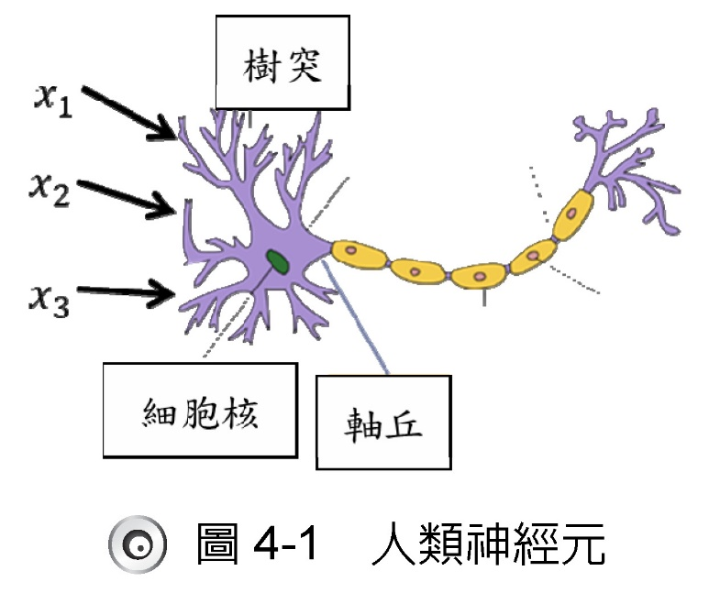
4-1-1 神經元模型
由樹突接收外界許多的刺激訊號，經過細胞核的處理後由軸丘判斷這些訊號的刺激是否達到一定的門檻。

Slide 4
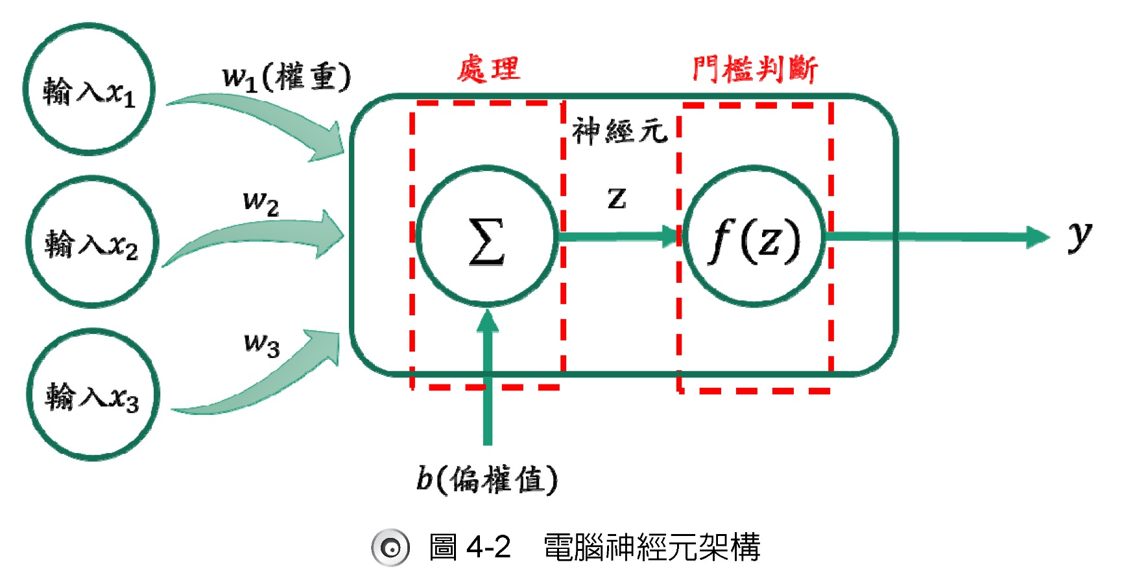
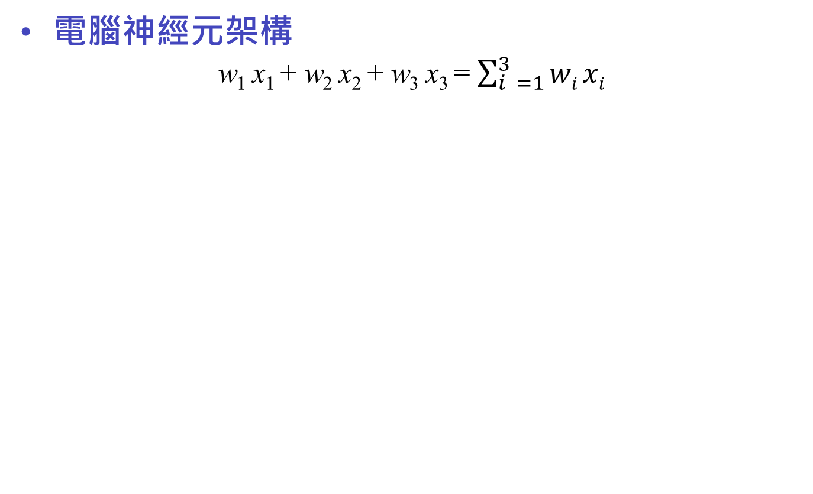
電腦神經元架構
w₁x₁+w₂x₂+w₃x₃=$\sum_{i =1}^{3}{wi xi}$

Slide 5
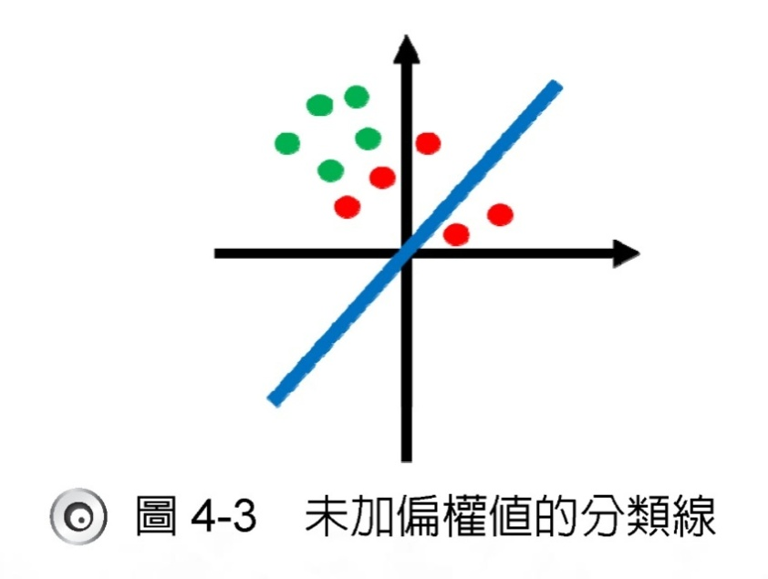
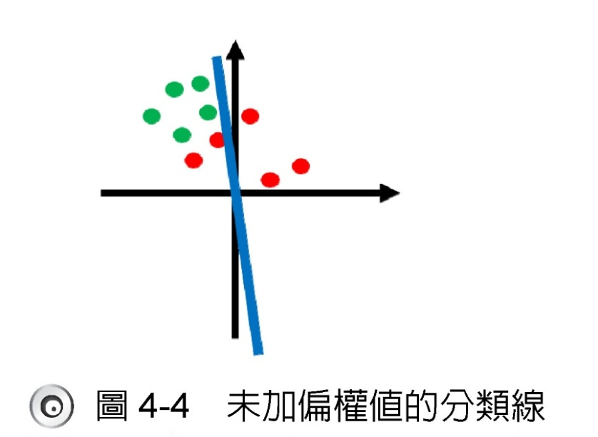

未加權重值的分類線

Slide 6
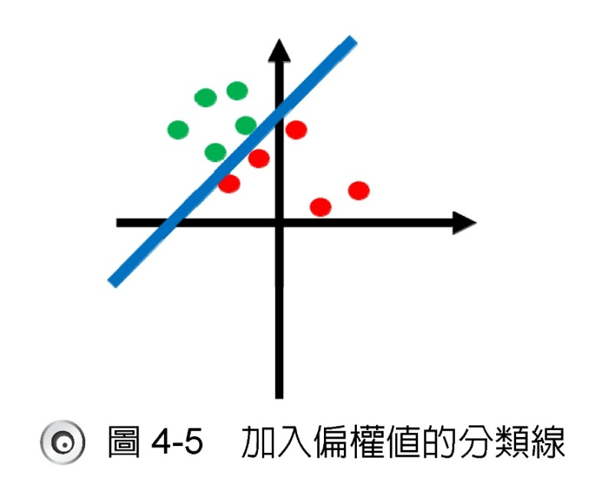
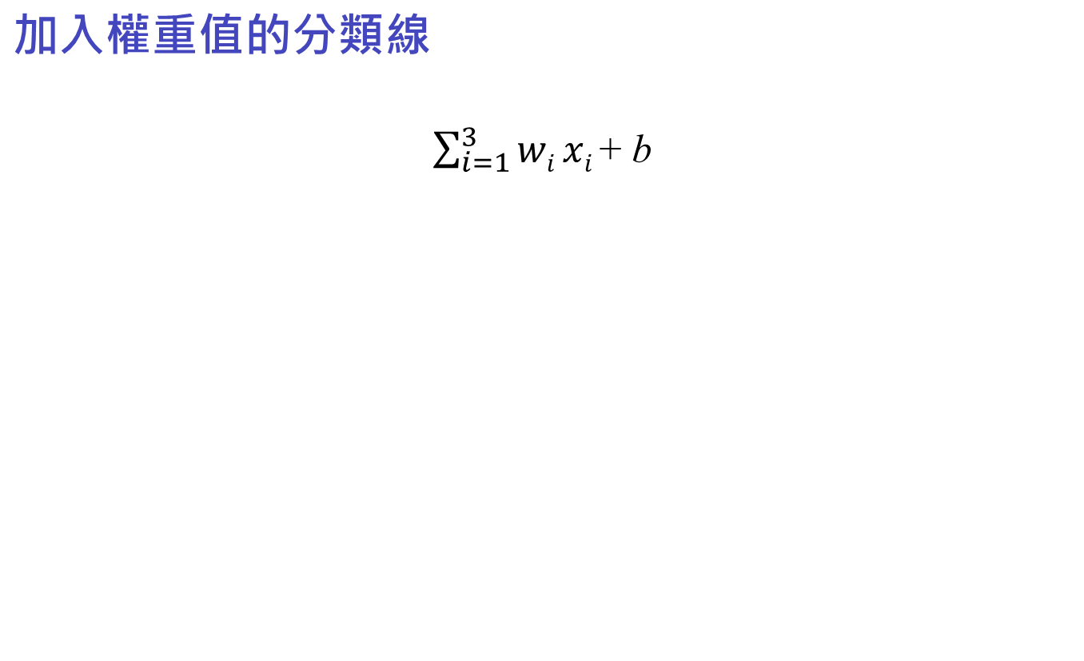
$$\text{加入權重值的分類線}$$
$\sum_{i=1}^{3}{wi xi }$+b

Slide 7
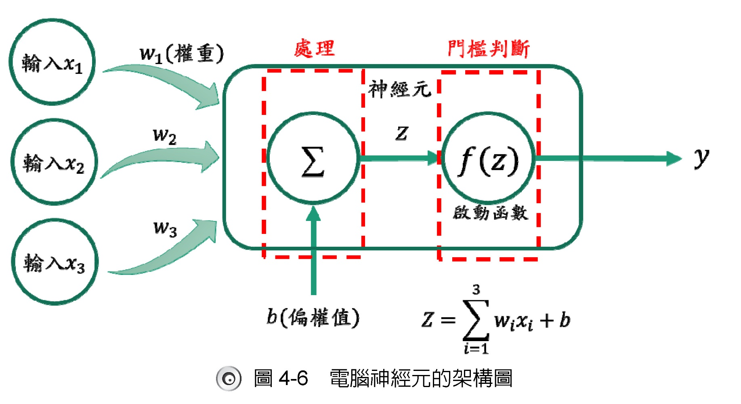
activation function 的運作方式

Slide 8
啟動函數
感知器
Sigmoid函數
Tanh函數
Softmax函數
ReLU函數

Slide 9
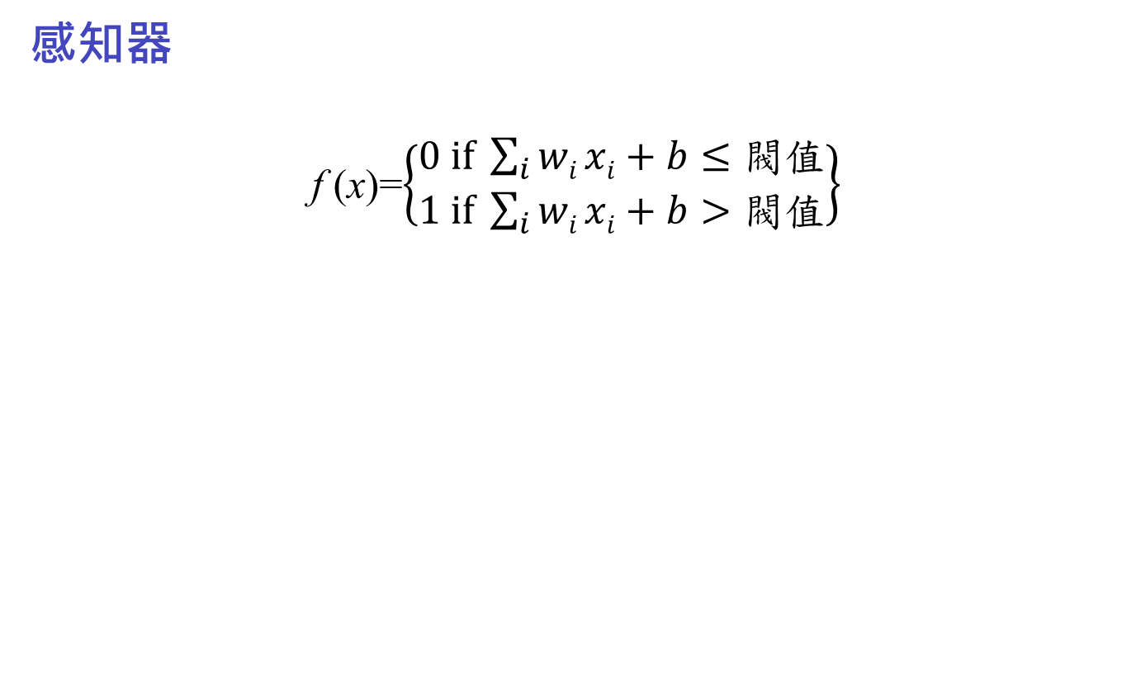
感知器
f(x)=$\left\{\begin{aligned}0 if \sum_{i}{wi xi+b≤閥值} \\ 1 if \sum_{i}{wi xi+b>閥值}\end{aligned}\right\}$

Slide 10
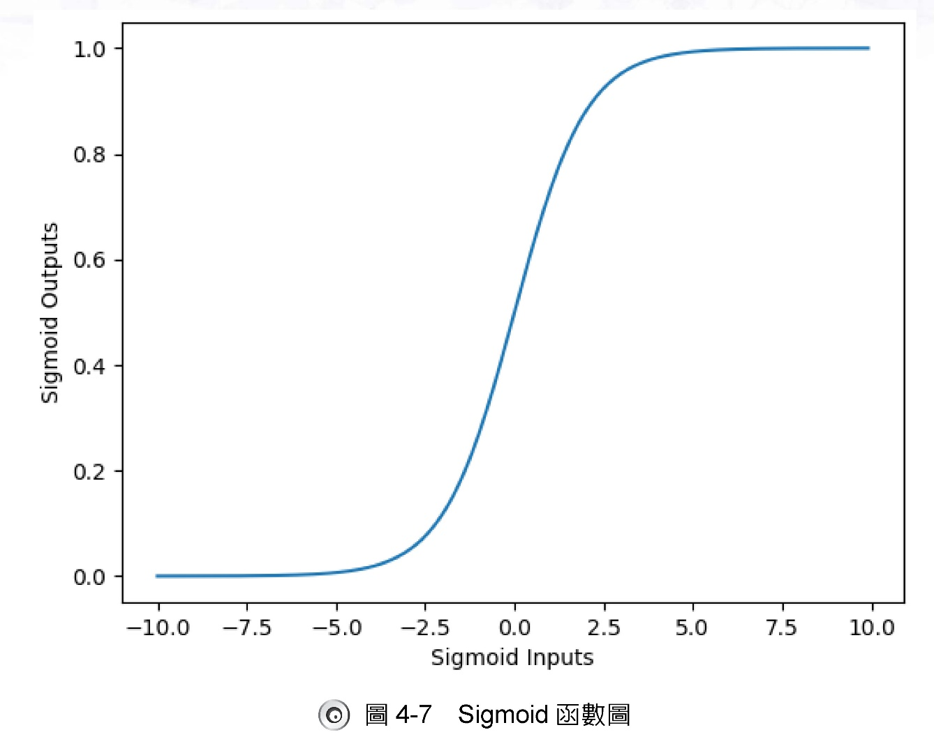
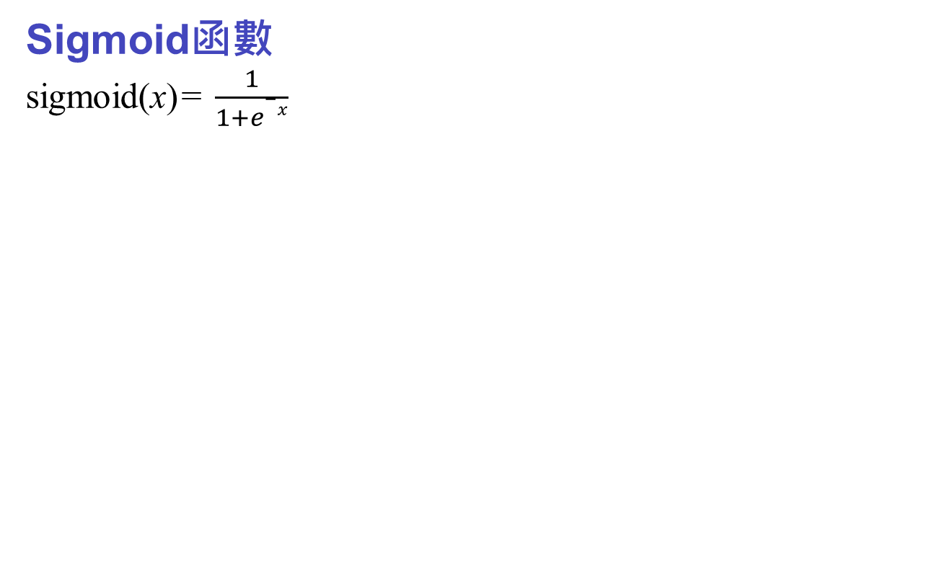
Sigmoid函數
sigmoid(x)=$\frac{1}{1+e−x}$

Slide 11
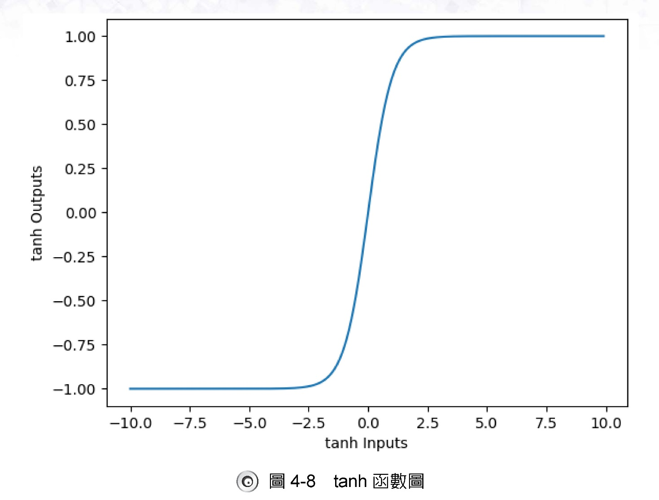
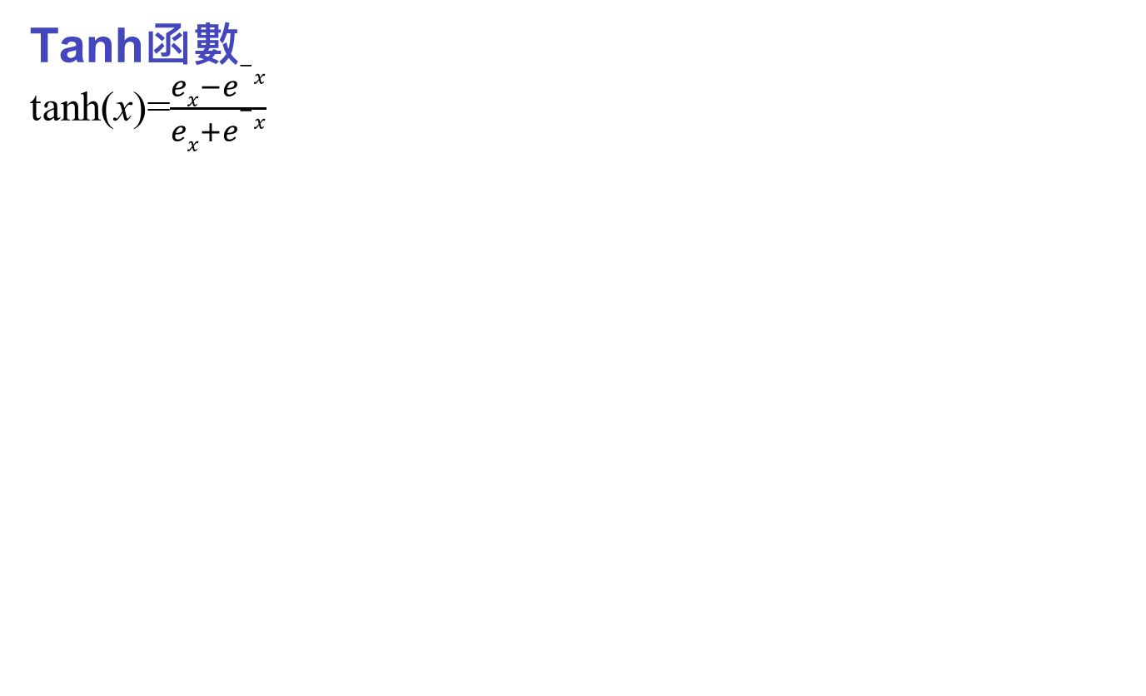
Tanh函數
tanh(x)=$\frac{ex−e−x}{ex+e−x}$

Slide 12
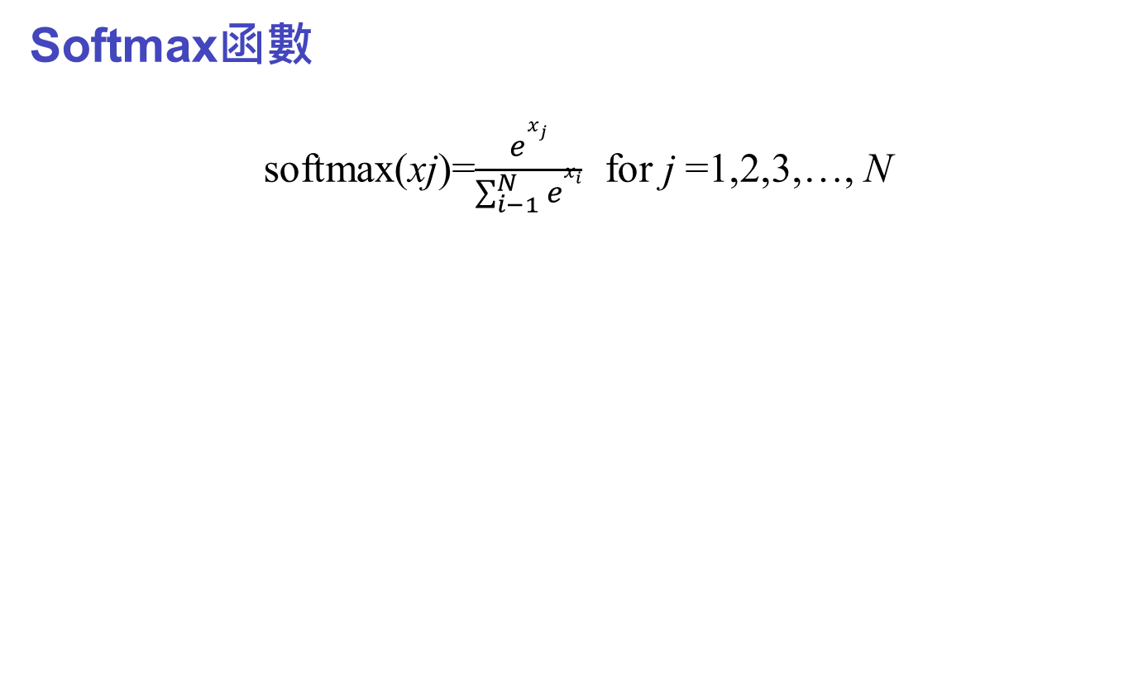
Softmax函數
softmax(xj)=$\frac{ex_{j}}{\sum_{i−1}^{N}{ex_{i}}}$for j=1,2,3,…, N

Slide 13
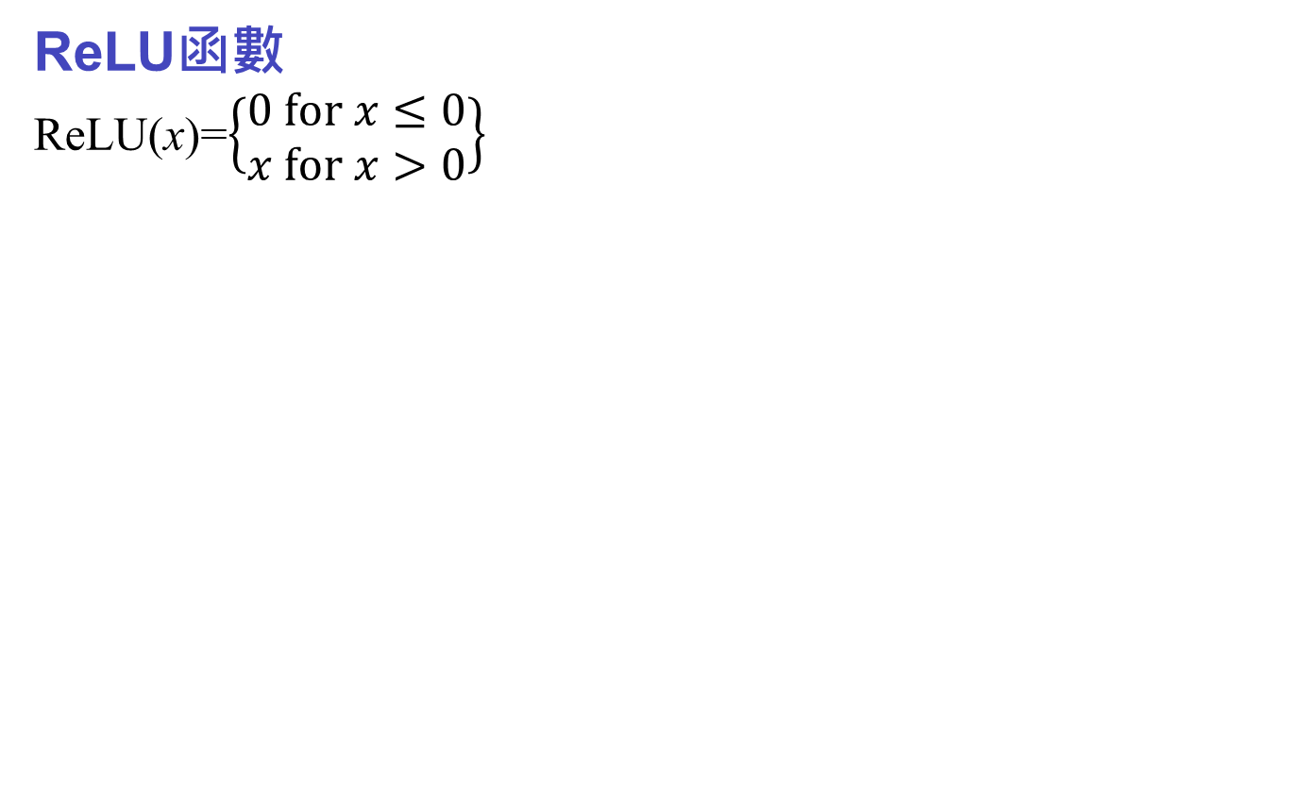
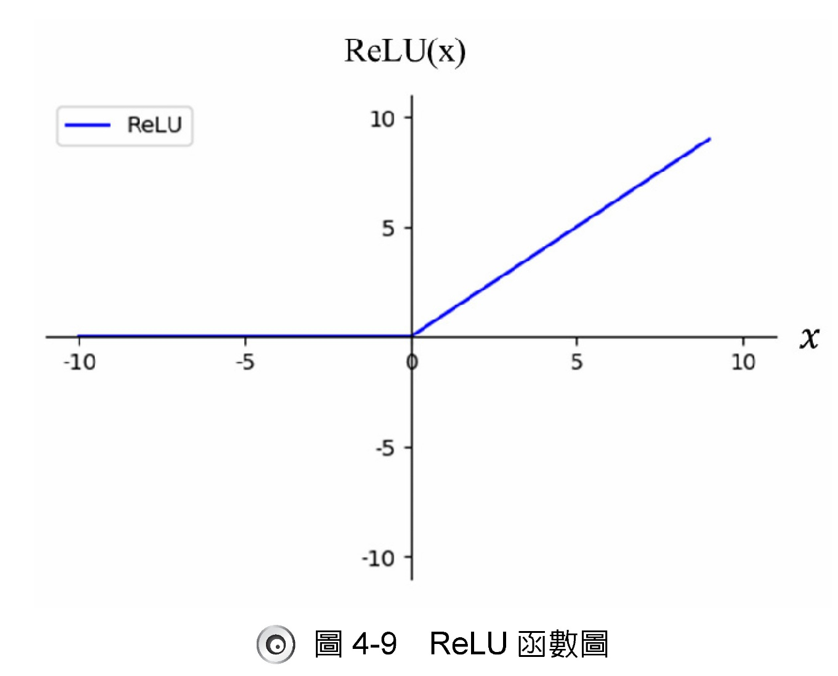

Slide 14
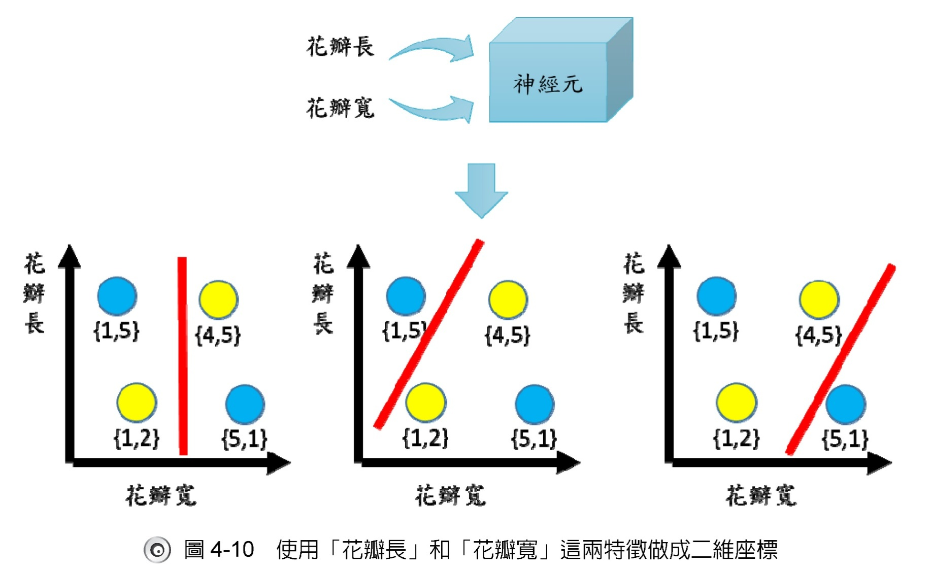
4-1-2 類神經網路的架構

Slide 15
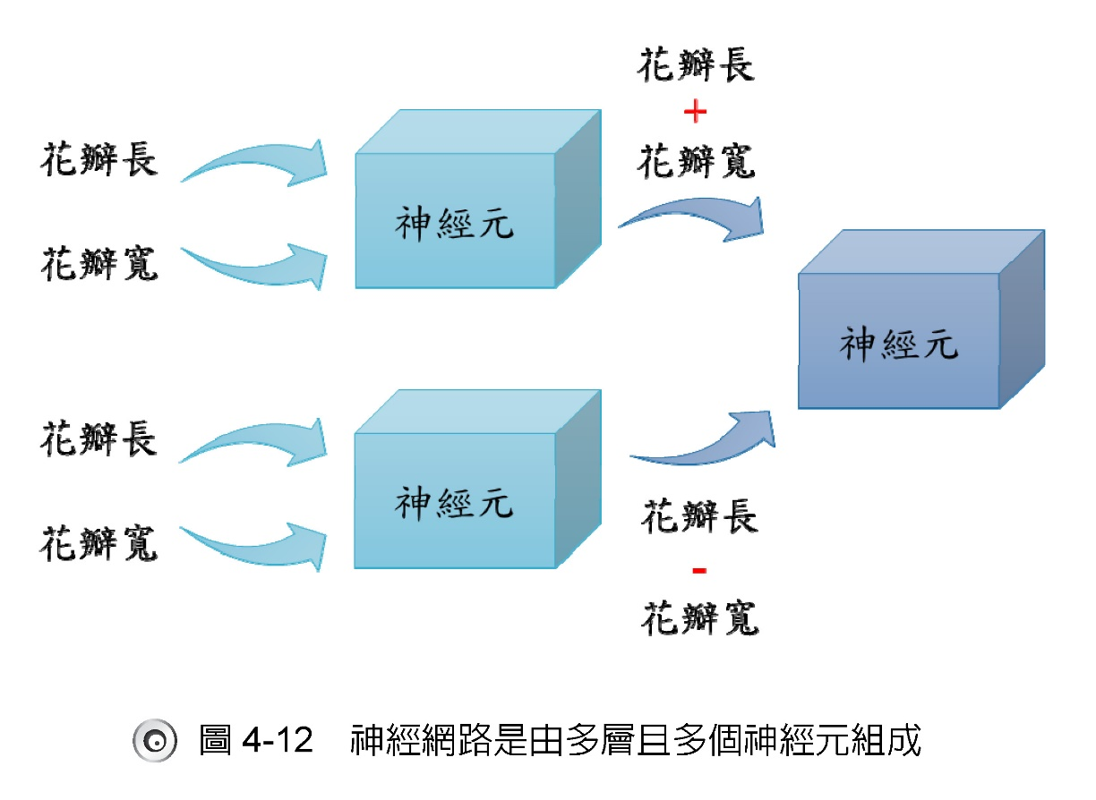
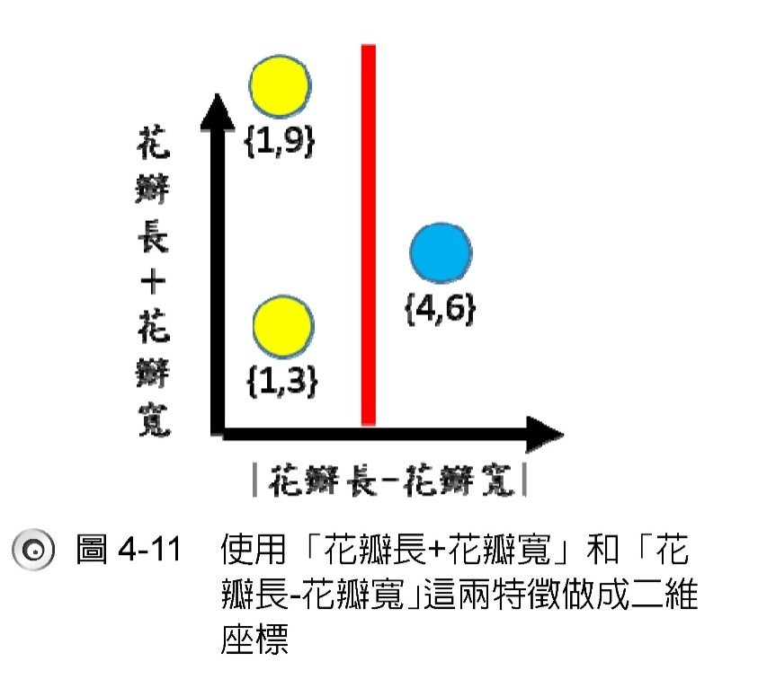
神經網路是由多層且多個神經元組成

Slide 16
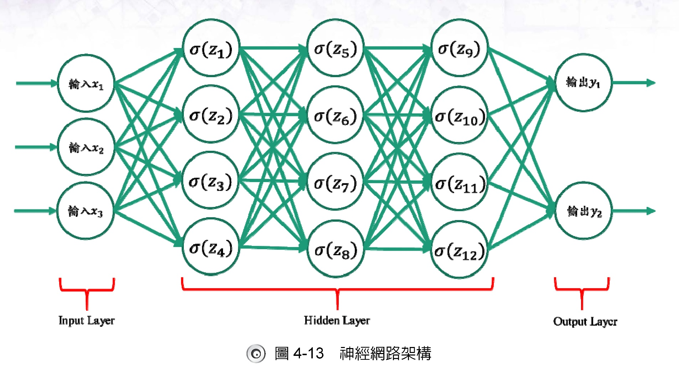
神經網路架構

Slide 17
4-2 卷積神經網路
近年來，人工智慧帶動了技術發展、產品改革與應用創新的熱潮，部分原因是得益於卷積神經網路在影像辨識領域的貢獻。
隨著硬體在計算效能的快速進步與演算法的精進發展，卷積神經網路在影像辨識的準確度已經高過於人類。

Slide 18
4-2-1 影像辨識的重要性與應用
影像辨識一值是人工智慧各種應用中重要的一個領域。
實際應用在自動駕駛、工廠安全等地方。
Rule Based 。
深度學習。

Slide 19
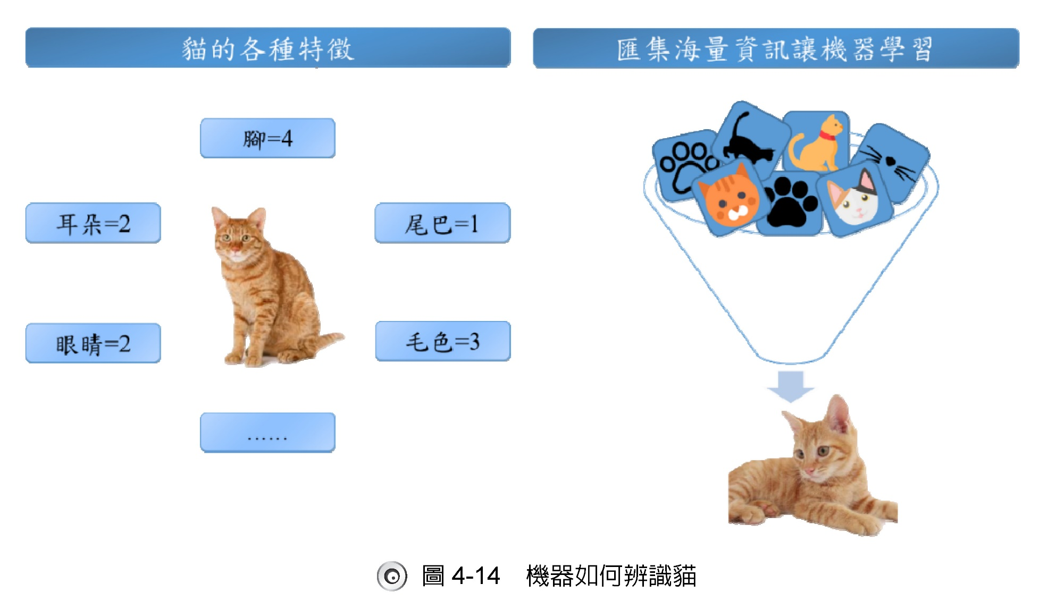

Slide 20
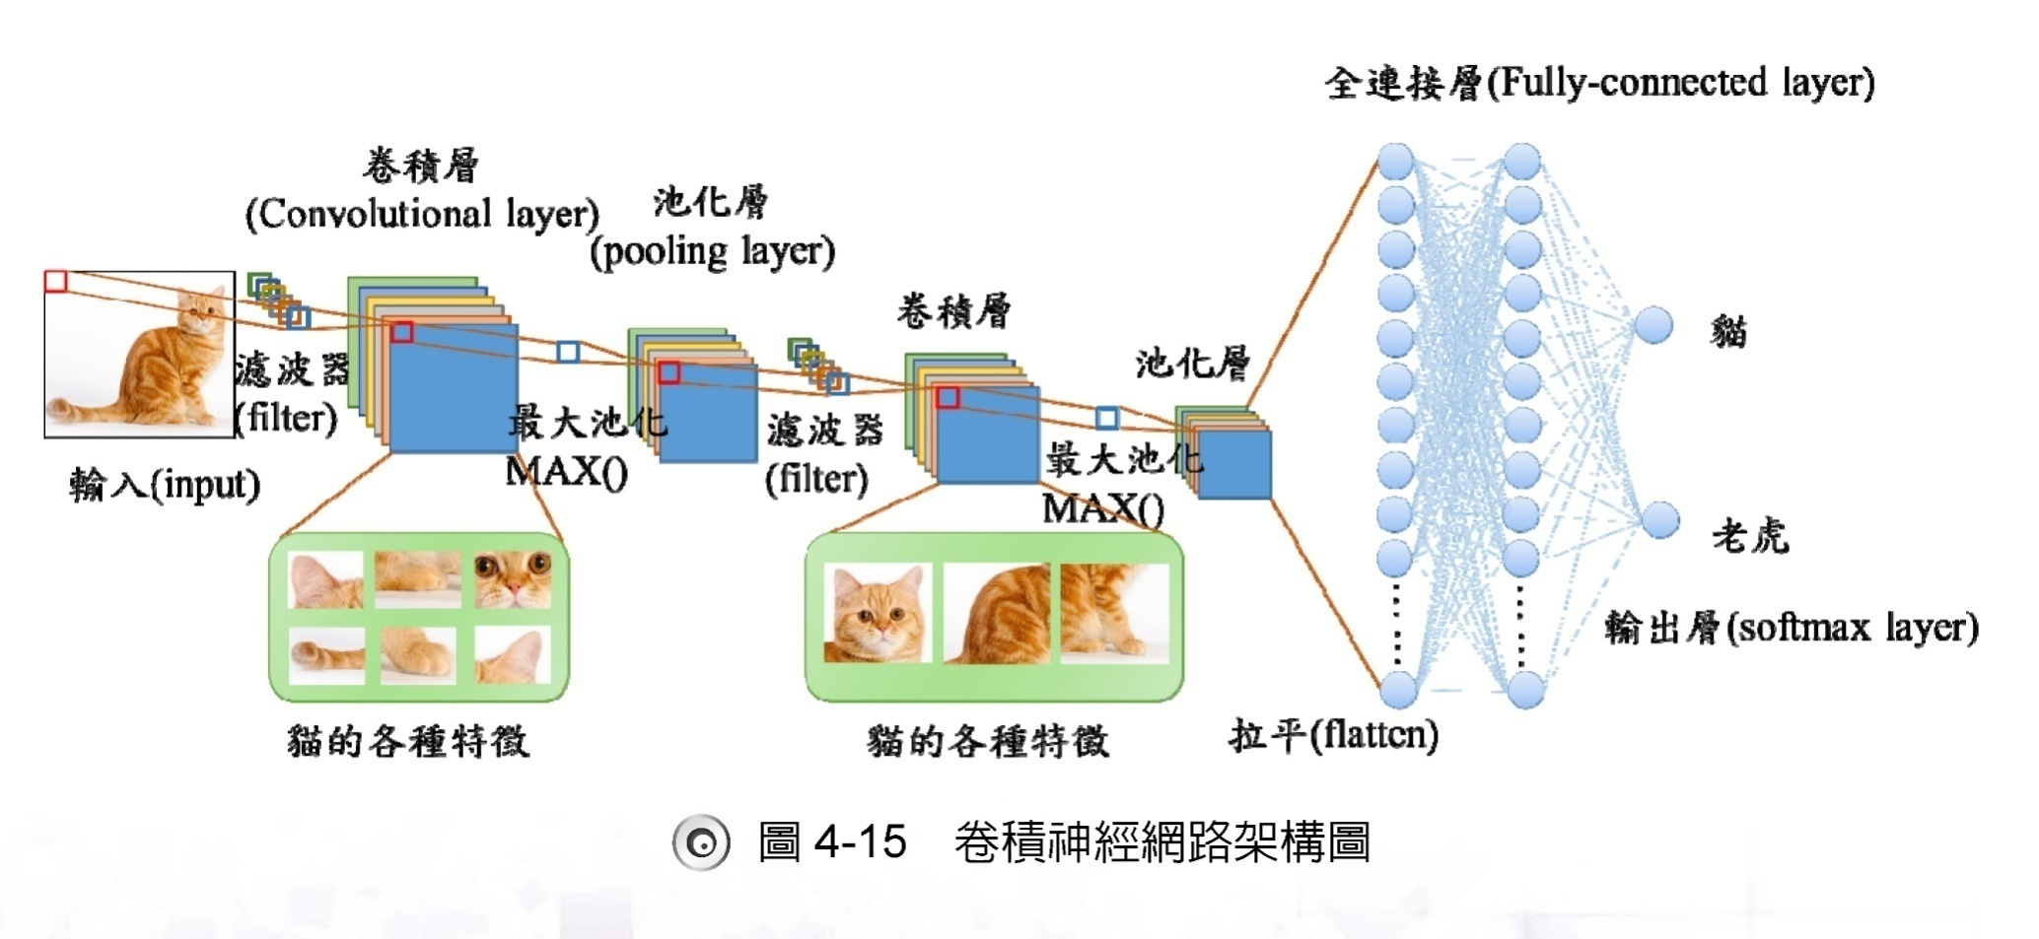
4-2-2 卷積神經網路架構
透過輸入層、卷積層、池化層、 全連接層、輸出層來模擬人類視覺的處理流程。

Slide 21
4-2-3 輸入層 (Input Layer)
輸入層就是接收輸入數據的一層神經元。
一般的神經網路輸入的資料會以向量方式表示，而卷積神經的輸入卻是一張張的圖片，所以資料會以矩陣方式表示。

Slide 22
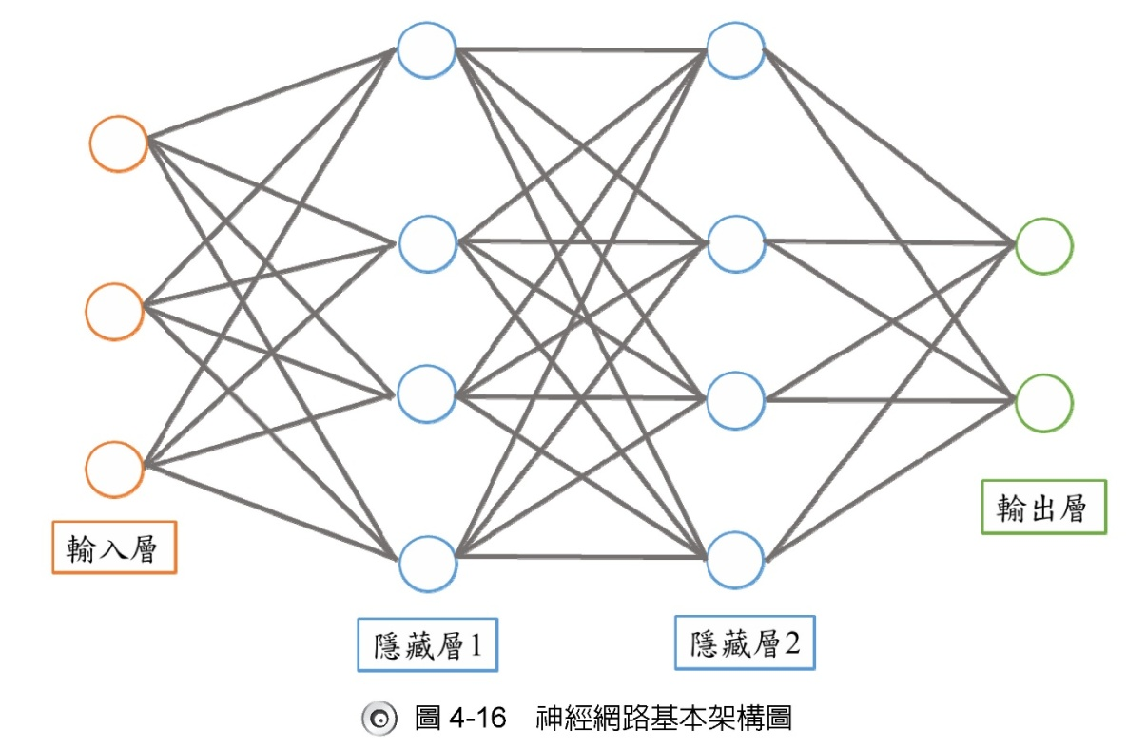
4-2-4 隱藏層
輸入層與輸出層之間的層數都可以稱為隱藏層。
一般的全連接神經網路中，隱藏層都是由全連接層所組成，但卷積神經網路的隱藏層卻多包含卷積層與池化層。

Slide 23
卷積層
卷積層包含濾波器(filter)、特徵圖(featuer map)與激活函數(activation function) 。
卷積的第一步是透過濾波器掃描輸入，濾波器相當於相機的各種濾鏡。

Slide 24
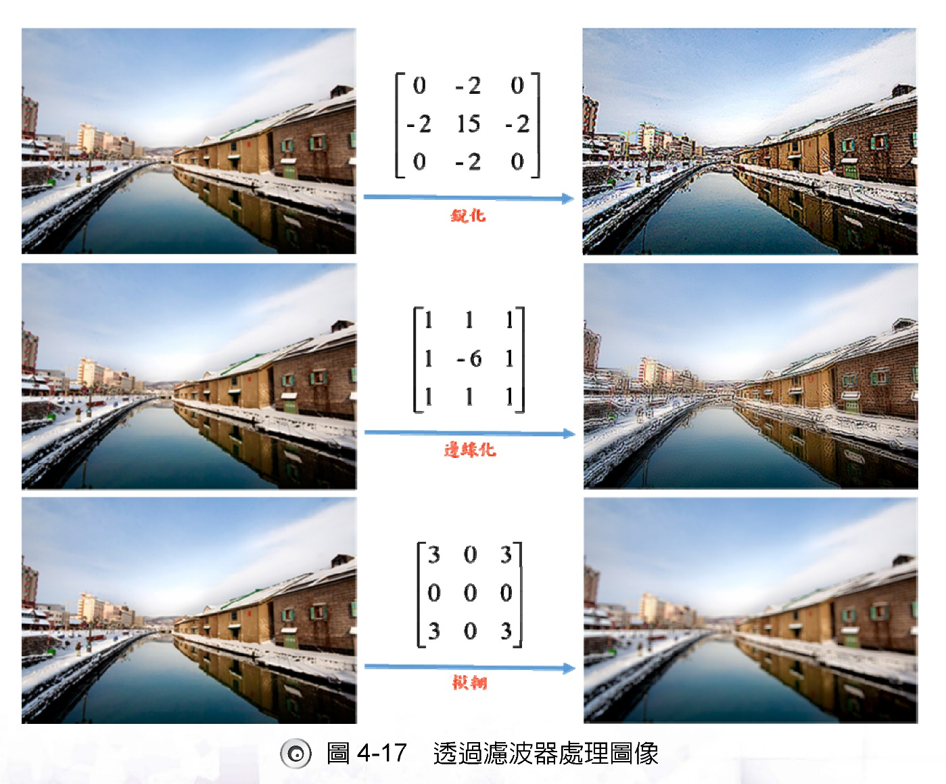
濾波器處理圖象

Slide 25
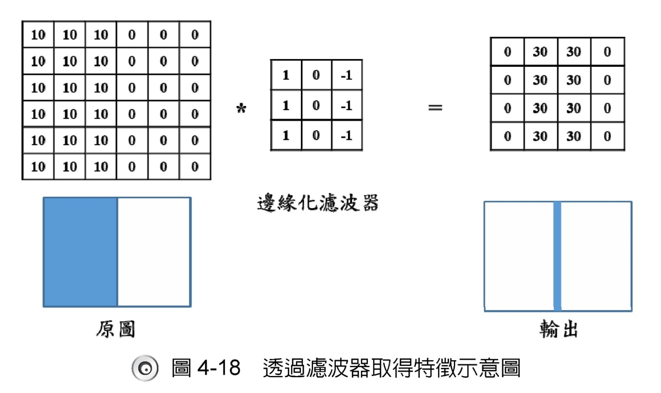

Slide 26
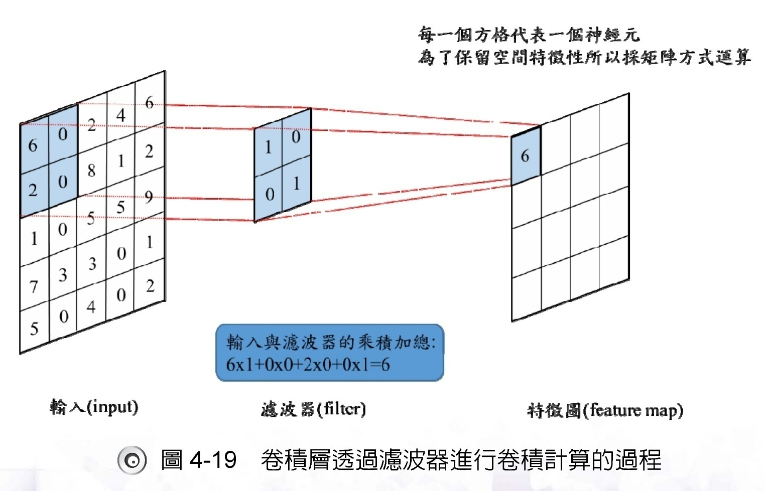

Slide 27
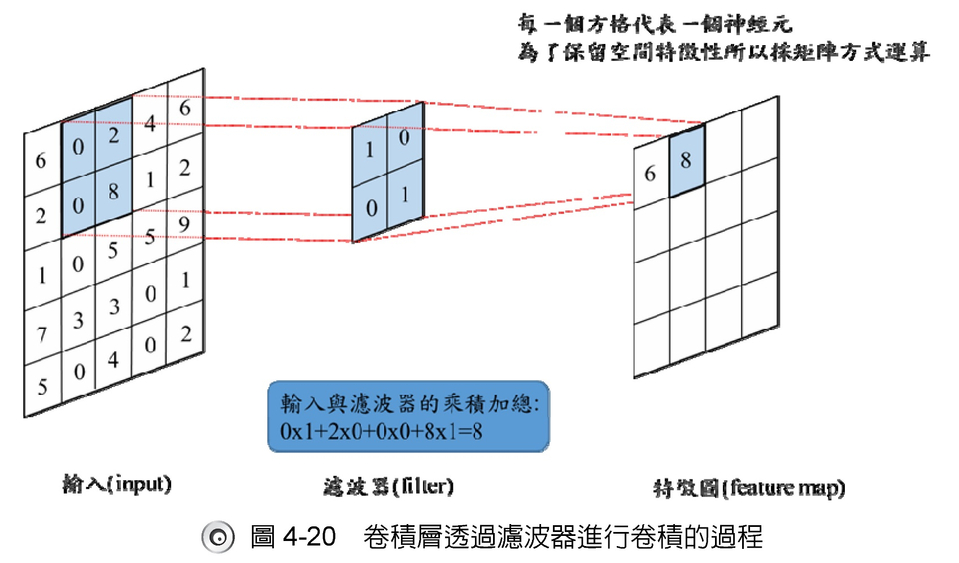

Slide 28
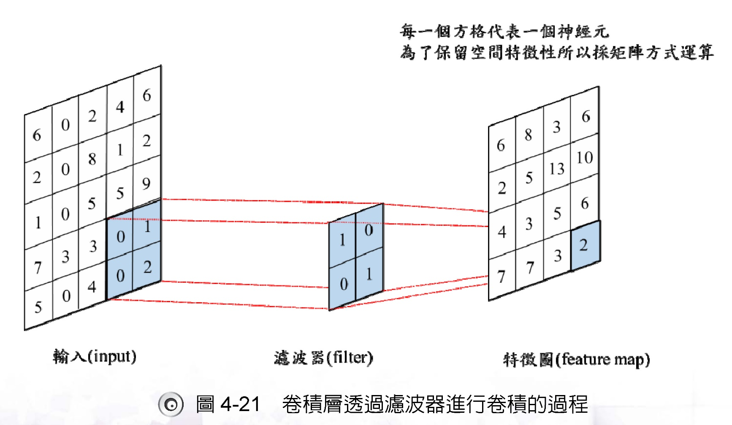

Slide 29
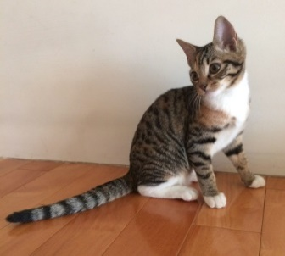
卷積的運作方式
是貓
是老虎
Input image
…
全連接層
…
…
…
池化層
輸出層
輸入
卷積層

Slide 30
是貓
是老虎
Input image
…
全連接層
…
…
…
池化層
輸出層
輸入
卷積層

Slide 31

w₁
w₂
w₁
w₂
w₃
w₃
w₄
w₄
filter
銳化
Input image
…

Slide 32
w₁
w₂
w₃
w₄
filter
銳化
Input image
…

Slide 33
w₁
w₂
w₃
w₄
filter
銳化
Input image
…

Slide 34
w₁
w₂
w₃
w₄
filter
銳化
Input image
…
…
…
…

Slide 35
4
6
0
2
0
6
2
1
6
8
1
2
0
0
1
5
9
0
5
1
1
3
0
7
3
2
4
0
5
0
銳化
input
filter
feature map

Slide 36
4
6
0
2
1
0
6
2
6
8
8
1
1
2
0
0
5
9
0
5
1
1
3
0
7
3
2
4
0
5
0
銳化
input
filter
feature map

Slide 37
4
6
0
0
2
1
3
6
2
6
8
8
1
0
1
2
0
5
9
0
5
1
1
3
0
7
3
2
4
0
5
0
銳化
input
filter
feature map

Slide 38
4
6
0
2
3
6
6
2
6
8
8
1
10
2
0
5
13
5
9
2
0
5
5
6
1
1
0
4
3
3
0
1
2
7
3
2
7
3
4
0
0
1
7
5
0
銳化
input
filter
feature map

Slide 39
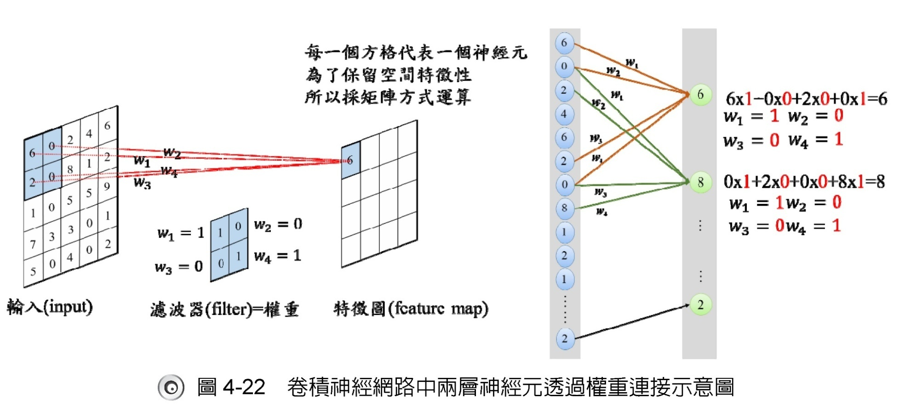

Slide 40
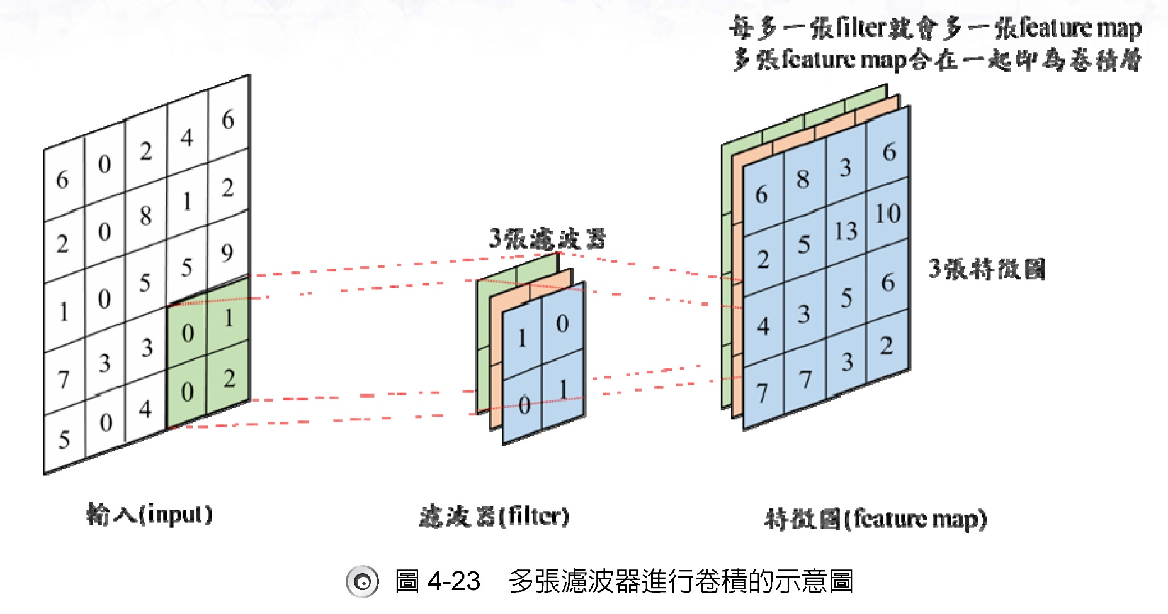

Slide 41
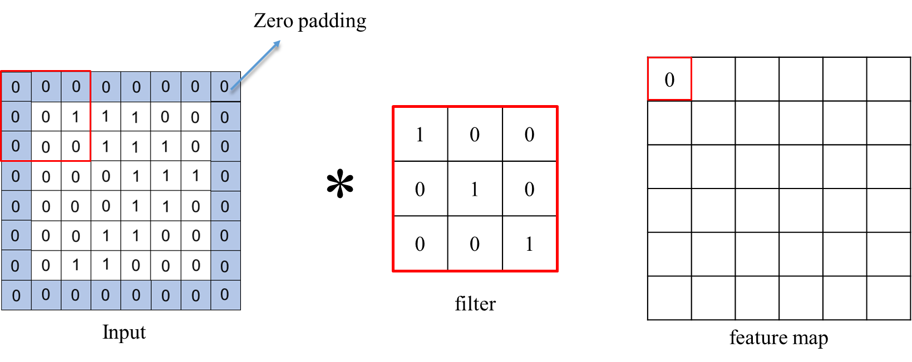
zero padding

Slide 42
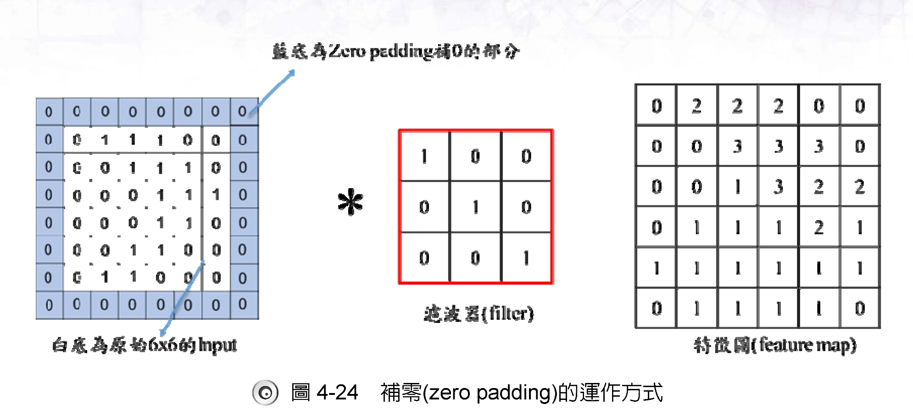

Slide 43
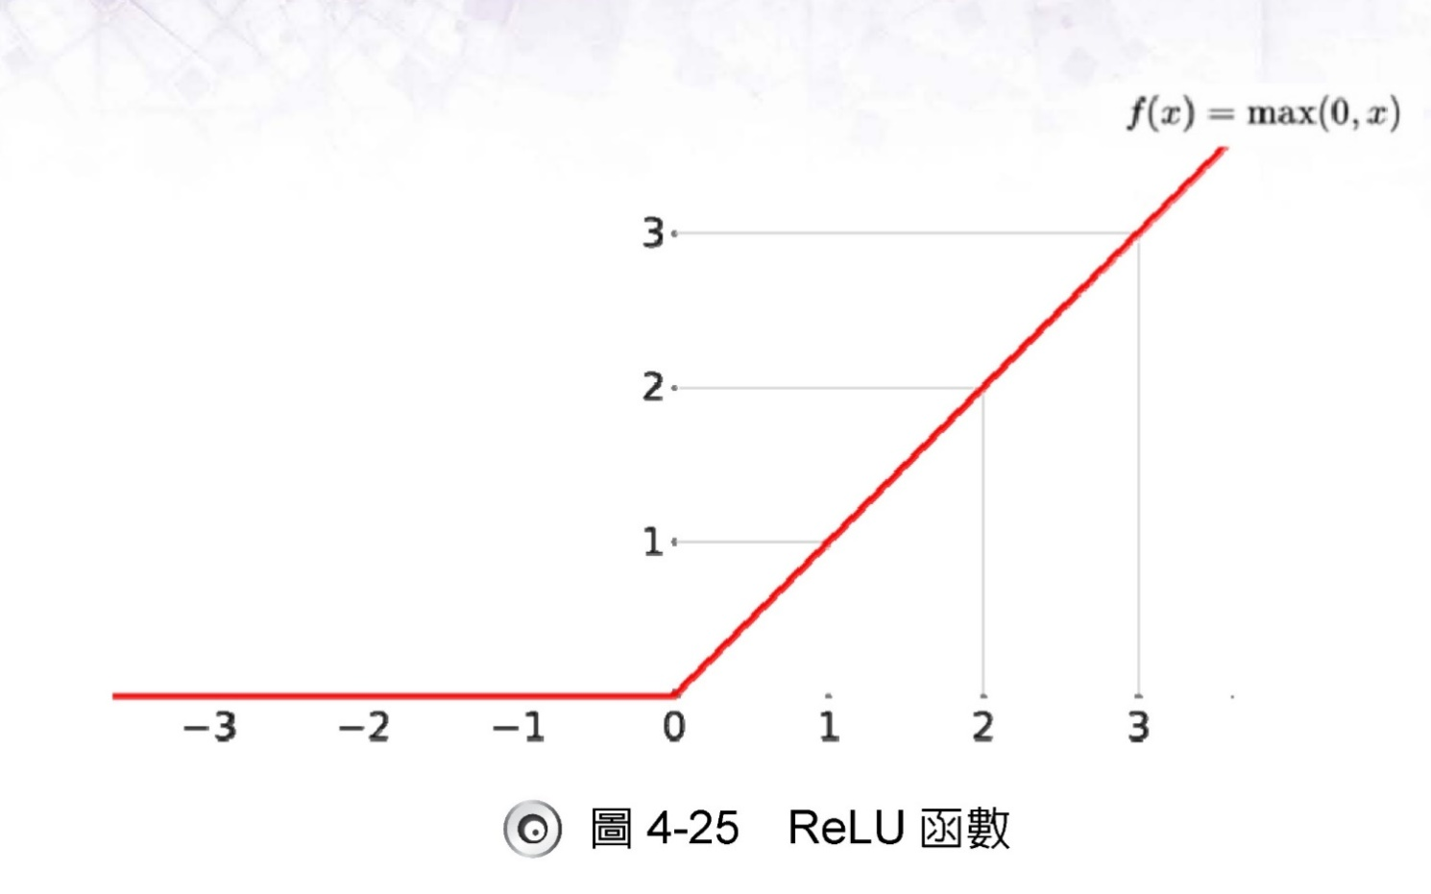
ReLU
Activation function的一種

Slide 44
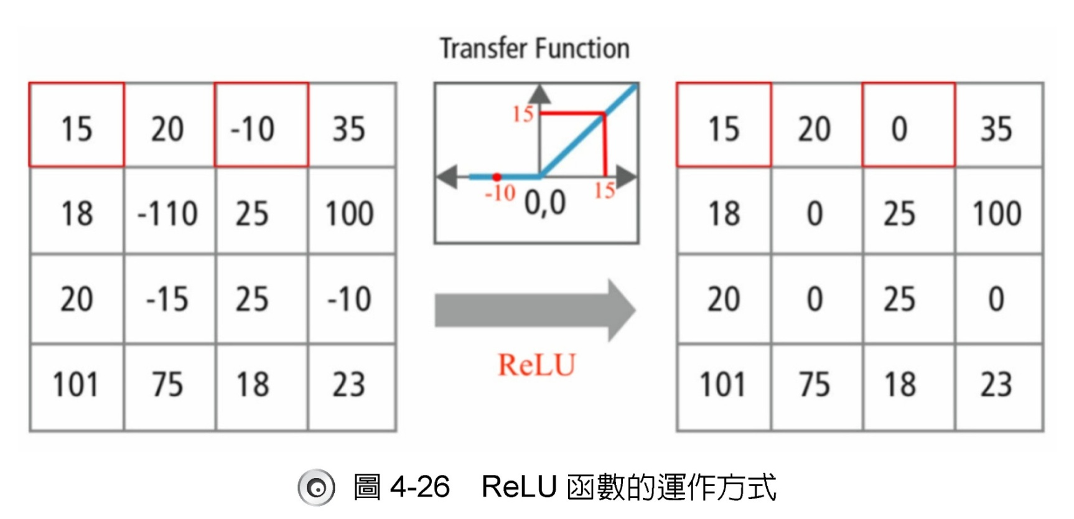

Slide 45
池化層
抓取重要特徵去掉較不重要部分。
提升運作效能。
控制過擬合。
常使用最大池化與平均池化兩種方法。

Slide 46
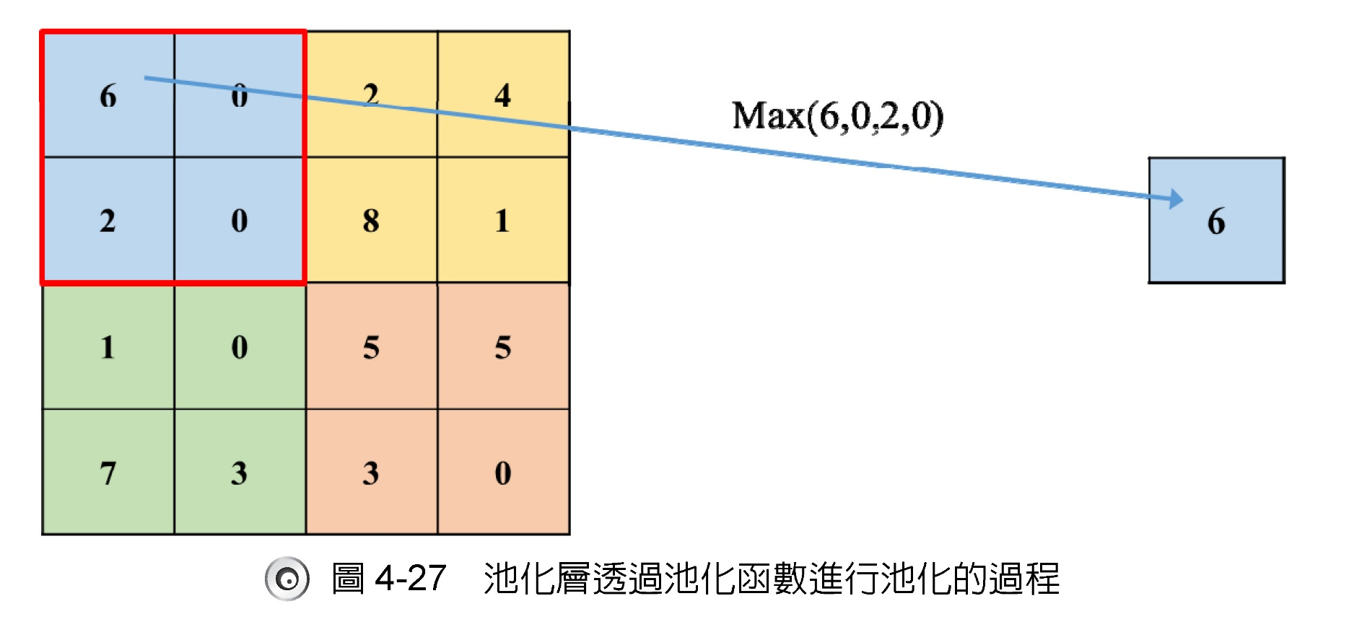

Slide 47
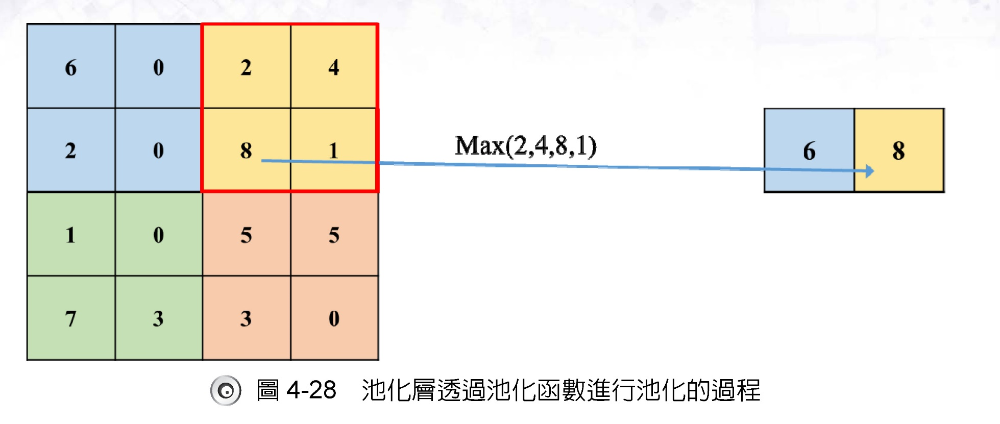

Slide 48
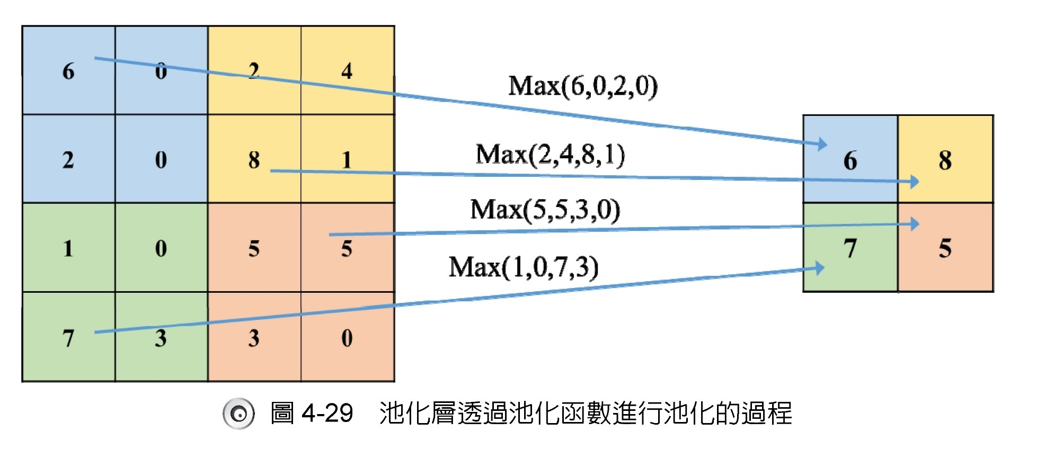

Slide 49
最大池化運作
2
4
6
0
8
2
X層
2
0
Max()
{
5
5
6
1
1
3
3
7
3

Slide 50
X層
{
2
4
6
0
8
2
Max()
X層
2
0
{
5
5
6
8
1
1
3
3
7
3

Slide 51
X層
{
2
4
6
0
8
2
X層
2
0
{
5
5
6
8
1
1
3
7
3
3
7
Max()

Slide 52
X層
{
2
4
6
0
8
2
X層
2
0
{
5
5
6
8
1
1
5
3
Max()
7
3
3
7

Slide 53
X層
{
2
4
6
0
8
2
X層
2
0
{
5
5
2
4
1
1
4
3
arg()
3
3
3
7

Slide 54
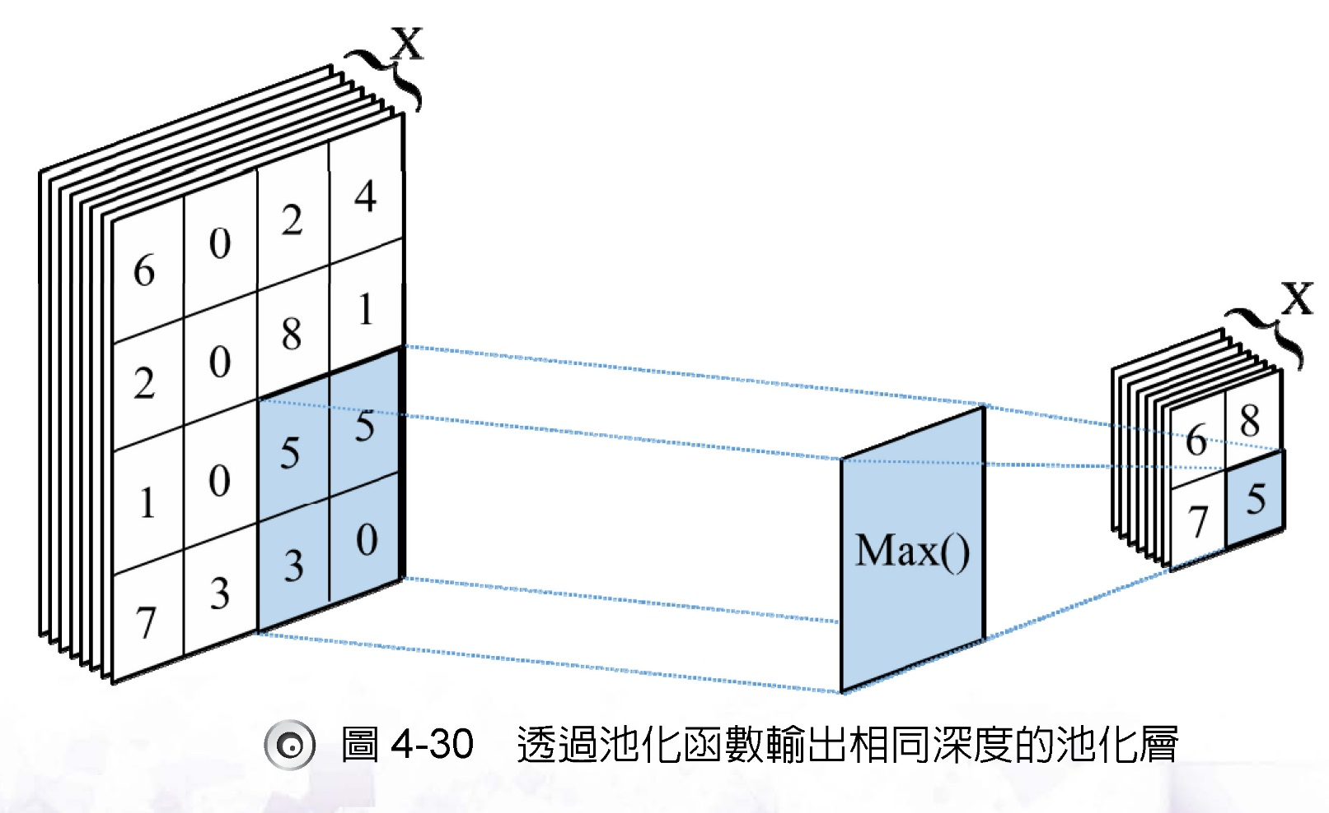

Slide 55


卷積神經網路
卷積層與池化層可重複多次設計
可重複多次
卷積層
池化層
卷積層
池化層
全連接層
拉平
是貓
是老虎

Slide 56
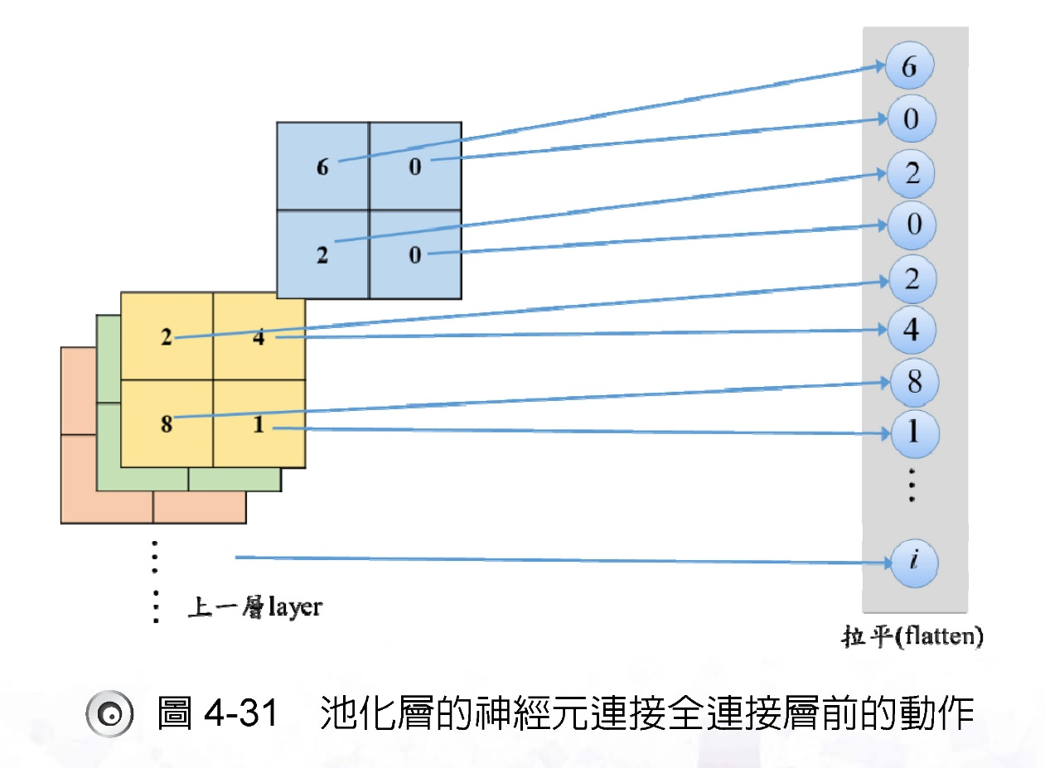
4-2-5 輸出層
從輸入到終的輸出，卷積神經網路經過多次的卷積與池化，訓練出諸多特徵，接著要透過全連接層進行特徵分類，終才有分類的輸出。

Slide 57
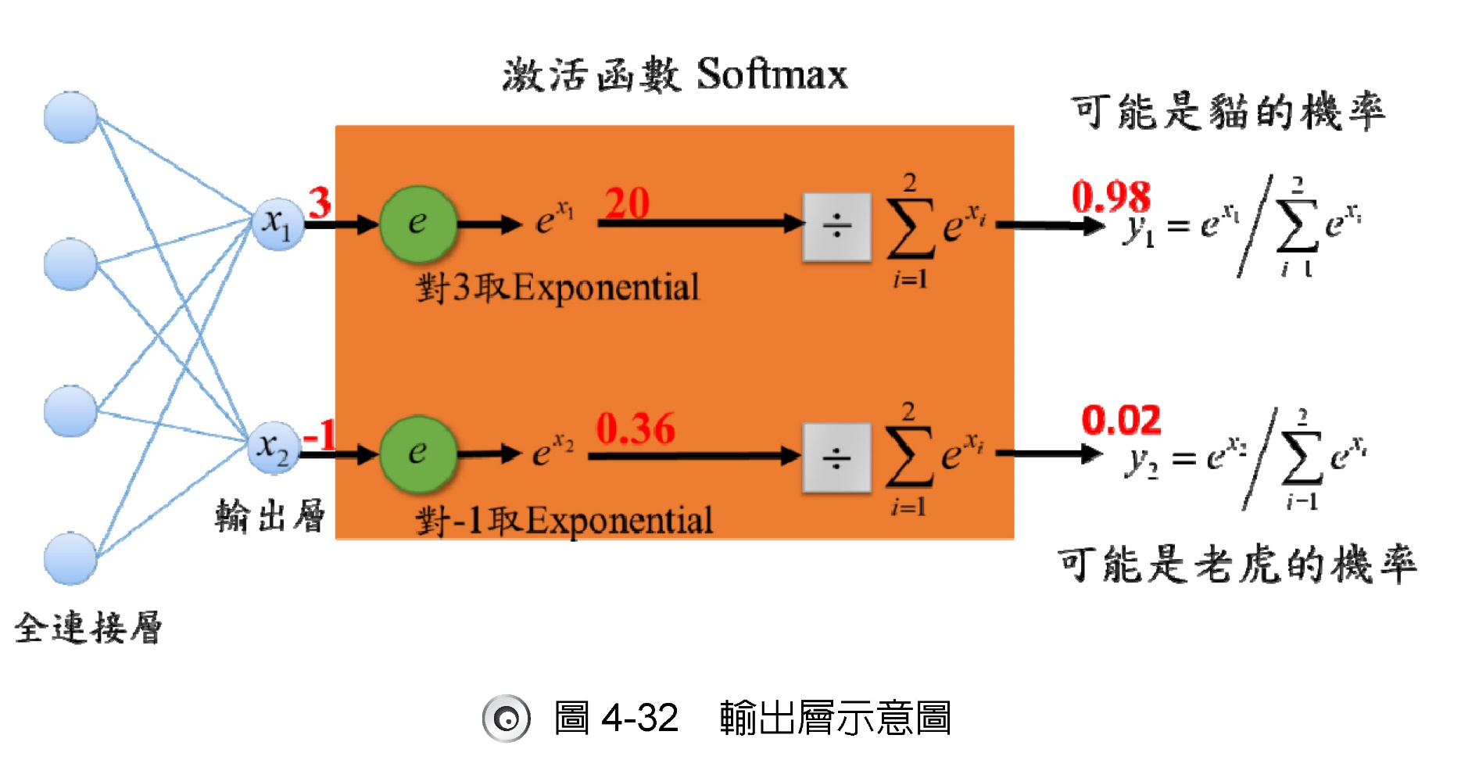

Slide 58












卷積神經網路
是貓
是老虎
Input image
…
全連接層
…
…
…
池化層
輸出層
輸入
卷積層

Slide 59

全連接層(Fully Connected Layer)
和傳統神經網路中的Fully Connected Layer 是一樣的。
CNN中的全連接層作用為分類。

Slide 60
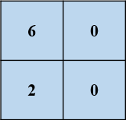
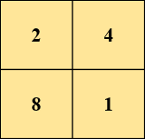
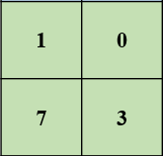
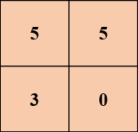
先將池化層的特徵拉平成vector 。
w₁
w₂
w₃
1
…
…
…
2
…
…
…
w_{i}
…
上一層layer
flatten
Fully Connected Layer

Slide 61
w₁
w₂
1
w₃
…
…
2
…
…
…
w_{i}
…
上一層layer
flatten
Fully Connected Layer

Slide 62
卷積神經網路
是貓
是老虎
Input image
…
全連接層
…
…
…
池化層
輸出層
輸入
卷積層

Slide 63

輸出層(Output Layer)的運作方式

Slide 64
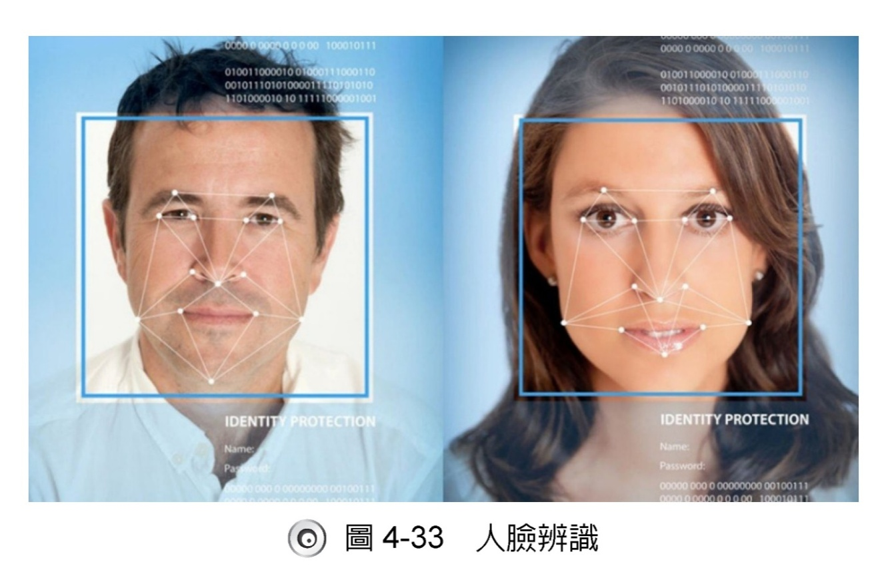
4-2-6 卷積神經網路的實際應用
人臉辨識

Slide 65
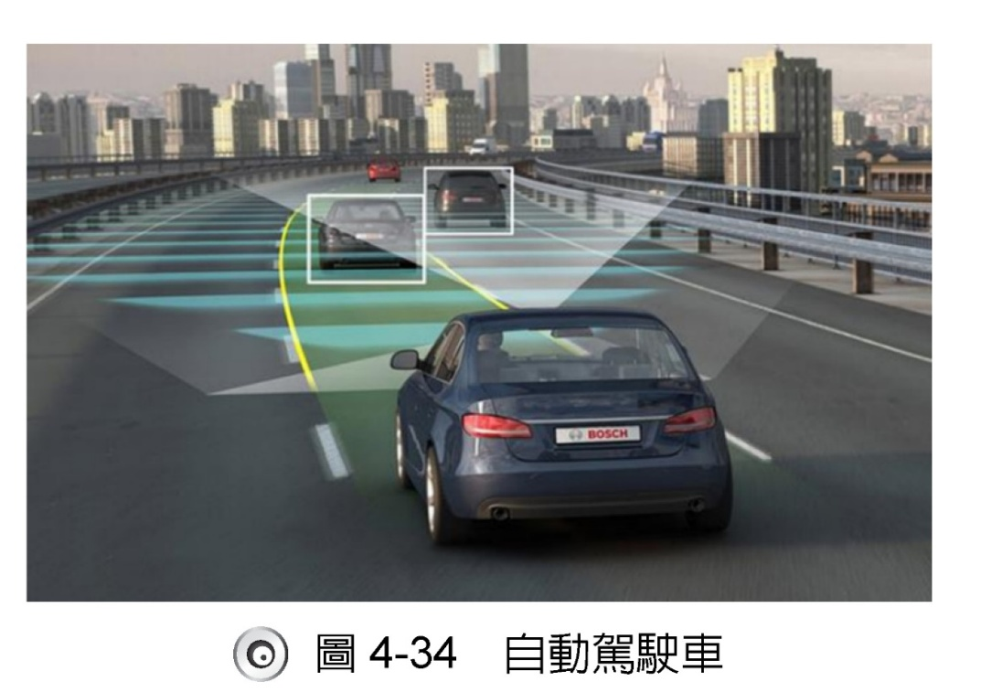
卷積神經網路的實際應用
自動駕駛車

Slide 66
4-3 類神經網路的學習方式
當多層神經網路的架構，包括層數，每層的神經元個數已決定後，我們將開始訓練神經網路。
類神經網路學習的目的，主要是為了讓輸出的預測值接近實際值，也就是讓訓練好的神經網路，就是一個能代表所有訓練資料的模型，這樣的模型，在執行任務時，輸入一張人們沒有標記，不知道是貓還是老虎的圖片，其分類或預測的結果能接近人們期待的真實答案。

Slide 67
4-3-1 損失函數介紹
神經網路學習過程中有一個重要的函數可以影響模型的好壞，稱為損失函數(Loss Function)。
損失函數的重點在於計算輸出值和實際值的落差；當輸出值和實際值的落差越大，損失函數的值則越大，反之則越小；因此神經網路在學習的過程中，有一重要的目的，就是要讓損失函數最小化，以達到更好的分類或預測效果。

Slide 68
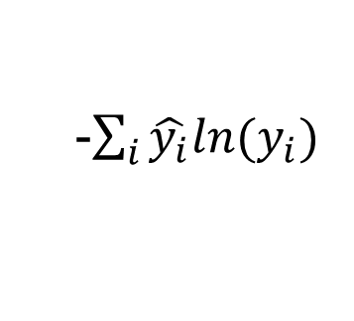
交叉熵(cross-entropy)函數
交叉熵函數主要是評估輸出值和實際值是否差異很大。
交叉熵是針對機率的損失函數，因其能有效將預測機率和實際機率的落差進行量化，所以常在分類問題中使用。
-$\sum_{i}^{ }{\hat{y_{i}}ln(y_{i})}$

Slide 69
神經網路使用交叉熵當損失函數
以「分辨貓和老虎」為例；在訓練過程中，每當隨機輸入一張貓或老虎的照片時，神經網路會判斷輸入的照片裡，是「貓」的機率是多少，是「老虎」的機率又是多少

Slide 70
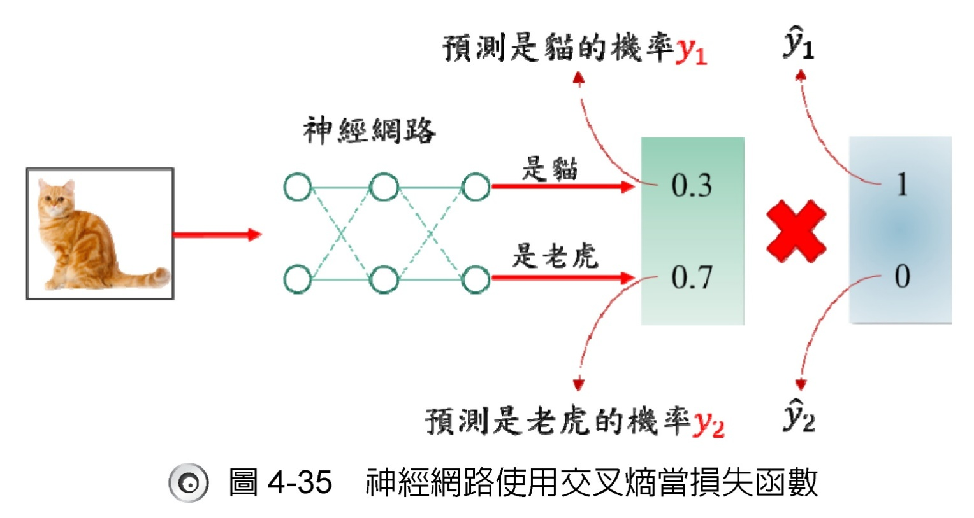
$$−\left(\left(1×ln0.3\right)+\left(0×ln0.7\right)\right)=−ln0.3≒1.2$$

Slide 71
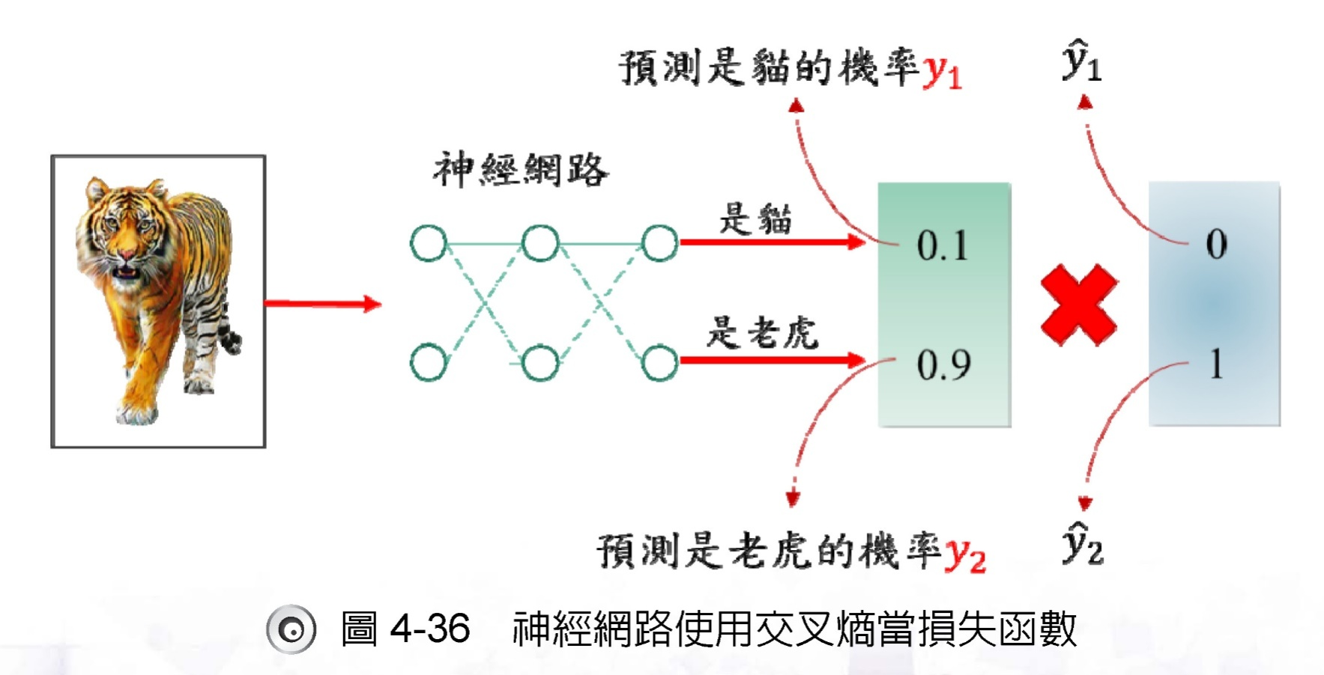
神經網路使用交叉熵當損失函數
$$−\left(\left(0×ln0.1\right)+\left(1×ln0.9\right)\right)=−ln0.9≒0.1$$

Slide 72
4-3-2 損失函數與梯度下降的學習方法
介紹了分類問題中常見的損失函數，損失函數的用處不只是在於評斷模型的好壞，更是神經網路能夠自我學習的關鍵之一。
當損失函數值高的時候，代表神經網路預測錯誤的機率很高，因此，神經網路可以透過調整自身的網路權重來使損失函數的值逐步降低，當損失函數越來越低時，代表著神經網路的預測準確度越來越高，這個過程就如同人類的學習一樣，可以讓神經網路從錯誤中學習。

Slide 73


損失函數
$$L\left(\left(w_{1},w_{2}…,w_{8}\right),\hat{y}\right)$$
$$=−({\hat{y}}_{1}ln y_{1}+{\hat{y}}_{2}ln{ y}_{2}$$
$$=−({\hat{y}}_{1}lnσ\left(σ\left(x_{1}w_{1}+x_{2}w_{3}\right)w_{5}+σ\left(x_{1}w_{2}+x_{2}w_{4}\right)w_{7}\right)$$
$$+{\hat{y}}_{2}lnσ(σ\left(x_{1}w_{1}+x_{2}w_{3}\right)w_{6}+σ\left(x_{1}w_{2}+x_{2}w_{4}\right)w_{8}))$$

Slide 74


利用梯度下降修改權重

Slide 75


利用梯度下降修改權重配合學習率

Slide 76


學習率產生的問題

Slide 77

梯度下降公式
梯度下降透過微分和學習率的控制，使神經網路裡的每個權重都有效率且有規劃的一步一步使損失函數的值小化
$$w_{1}^{新}=w_{1}^{舊}−η\frac{∂L}{∂w_{1}}$$

Slide 78
4-3-3 反向傳播的學習方法
反向傳播算法主要精神，是由神經網路的輸出開始，逐步往前計算梯度，達到「有效率的更新上百萬個權重」這一目標
為了能夠更清楚的講解反向傳播法，我們必須先了解微積分中的連鎖律；連鎖律是微積分中的重要法則之一，在反向傳播也扮演著不可或缺的角色

Slide 79



第一連鎖率
設$f\left(x\right)和g\left(y\right)是可微函數，且f\left(x\right)=y, g\left(y\right)=z$
在第一連鎖律中，x作為參數輸入進函數f，並且輸出y，y又另作參數輸入進函數g，輸出z；因此，若參數x發生了變化，將會影響到參數z；若參數x對參數z微分
$$\frac{dz}{dx}=\frac{dy}{dx}\frac{dz}{dy}$$

Slide 80



第二連鎖率
設$g\left(α\right)和r\left(α\right)是可微函數，且g\left(α\right)=x,r\left(α\right)y,f\left(x,y\right)=β$
在第二連鎖律中，參數$α$輸入進函數g和函數r，各自輸出了參數x和y，再將x和y同時輸入函數f，最後輸出參數$β$；以這個關係可得知，$α$的變化將隨著各自的函數，影響到最終的參數$β$，因此$若α$對$β$的微分
$$\frac{dβ}{dα}=\frac{dx}{dα}\frac{dβ}{dx}+\frac{dy}{dα}\frac{dβ}{dy}$$

Slide 81


交叉熵範例運算
L=$−\sum_{i}{\hat{y_{i}}\ln\left(y_{i}\right)}$
$$L=−({\hat{y}}_{1}lnσ\left(σ\left(z_{0}\right)w_{5}+σ\left(z_{1}\right)w_{7}+b_{3}\right)+{\hat{y}}_{2}lnσ\left(σ\left(z_{0}\right)w_{6}+σ\left(z_{1}\right)w_{8}+b_{4}\right))$$

Slide 82


權重更新運算
從圖中的例子，我們可以發現，假設需要更新$w_{1}$，則根據梯度下降法，需要計算$w_{1}$對損失函數L的偏微分，則可以求出$w_{1}$對損失函數L的梯度
$$\frac{∂L}{∂w_{1}}=\frac{∂(−\left({\hat{y}}_{1}lnσ\left(σ\left(z_{0}\right)w_{5}+σ\left(z_{1}\right)w_{7}+b_{3}\right)+{\hat{y}}_{2}lnσ\left(σ\left(z_{0}\right)w_{6}+σ\left(z_{1}\right)w_{8}+b_{4}\right)\right))}{∂w_{1}}$$

Slide 83

權重更新運算
由上式可以發現計算$\frac{∂L}{∂w_{1}}$時，需要計算經過多次的微分運算，計算過程會相當的複雜
而反向傳播算法之所以可以用較少量的計算，其精隨在於巧妙的運用連鎖律與偏微分
使偏微分計算僅需要一次，就能夠逐步推算出所有權重的梯度

Slide 84



從第一層觀察神經元的連結，我們可知 $z_{0}={x_{1}w}_{1}+{x_{2}w}_{2}+b_{1}$，故$z_{0}$的值會受到$w_{1}$的影響，而L的值會受到$z_{0}$的影響，因此，$\frac{∂L}{∂w_{1}}$可以根據第一連鎖律，將$\frac{∂L}{∂w_{1}}$拆解為下式:
$$\frac{∂L}{∂w_{1}}=\frac{∂(−\left({\hat{y}}_{1}lnσ\left(σ\left(z_{0}\right)w_{5}+σ\left(z_{1}\right)w_{7}+b_{3}\right)+{\hat{y}}_{2}lnσ\left(σ\left(z_{0}\right)w_{6}+σ\left(z_{1}\right)w_{8}+b_{4}\right)\right))}{∂w_{1}}$$
$$z_{0}=x_{1}w_{1}+x_{2}w_{3}+b_{1}$$
$$z_{1}=x_{1}w_{2}+x_{2}w_{4}+b_{2}$$
其中
$$\frac{∂L}{∂w_{1}}=\frac{∂z_{0}}{∂w_{1}}\frac{∂L}{∂z_{0}}$$

Slide 85

算式拆解

Slide 86







其中

Slide 87


Slide 88

Forward pass值恰好等於前一層神經元的輸出

Slide 89


$σ\left(z_{0}\right)、σ\left(z_{1}\right)$的值，可由神經網路的輸入到輸出，由前往後計算出來

Slide 90


Backward pass的計算過程：$\frac{∂L}{∂z_{0}}$
Backward pass從神經網路的最後一層反推到第一層的運算

Slide 91

Backward pass
$$L=−({\hat{y}}_{1}ln\left(σ\left(σ\left(z_{0}\right)w_{5}+σ\left(z_{1}\right)w_{7}+b_{3}\right)+{\hat{y}}_{2}lnσ\left(σ\left(z_{0}\right)w_{6}+σ\left(z_{1}\right)w_{8}+b_{4}\right)\right))$$

Slide 92


其中，$\frac{∂σ\left(z_{0}\right)}{∂z_{0}}$為針對激活函數的偏微分，也就是$σ^{′}(z_{0})$，且$z_{0}$經由Forward pass計算時已經得出數值，因此可以輕鬆將$σ^{′}\left(z_{0}\right)$的值計算出來
$$L=−({\hat{y}}_{1}ln\left(σ\left(σ\left(z_{0}\right)w_{5}+σ\left(z_{1}\right)w_{7}+b_{3}\right)+{\hat{y}}_{2}lnσ\left(σ\left(z_{0}\right)w_{6}+σ\left(z_{1}\right)w_{8}+b_{4}\right)\right))$$
$$\frac{∂L}{∂z_{0}}=\frac{∂σ\left(z_{0}\right)}{∂z_{0}}\frac{∂L}{∂σ\left(z_{0}\right)}$$

Slide 93



$$\frac{∂L}{∂z_{0}}=\frac{∂σ\left(z_{0}\right)}{∂z_{0}}\frac{∂L}{∂σ\left(z_{0}\right)}$$
$$\frac{∂L}{∂z_{0}}=σ^{′}(z_{0})\frac{∂L}{∂σ\left(z_{0}\right)}$$

Slide 94


Slide 95



$$z_{2}=σ\left(z_{0}\right)w_{5}+σ\left(z_{1}\right)w_{7}+b_{3}$$
$$z_{3}=σ\left(z_{0}\right)w_{6}+σ\left(z_{1}\right)w_{8}+b_{4}$$
$$\frac{∂L}{∂σ\left(z_{0}\right)}=(\frac{∂z_{2}}{∂σ\left(z_{0}\right)}\frac{∂L}{∂z_{2}}+\frac{∂z_{3}}{∂σ\left(z_{0}\right)}\frac{∂L}{∂z_{3}})$$

Slide 96


Slide 97

Backward pass 的計算過程僅剩下$\frac{∂L}{∂z_{2}}$及$\frac{∂L}{∂z_{3}}$還沒有被計算出來
$\frac{∂L}{∂z_{2}}$及$\frac{∂L}{∂z_{3}}$如何用第一連鎖律來計算

Slide 98




$y_{1}=σ\left(z_{2}\right),y_{2}=σ\left(z_{3}\right)$，$y_{1},y_{2}$的值會受到$z_{2},z_{3}$的影響
$L$值會受到$y_{1},y_{2}$的影響，因此$σ^{′}\left(z_{0}\right)\left(w_{5}\frac{∂L}{∂z_{2}}+w_{6}\frac{∂L}{∂z_{3}}\right)$又可以根據第一連鎖律
$\frac{∂L}{∂z_{2}}=\frac{∂y_{1}}{∂z_{2}}\frac{∂L}{∂y_{1}}$及 $\frac{∂L}{∂z_{3}}=\frac{∂y_{2}}{∂z_{3}}\frac{∂L}{∂y_{2}}$
而$y_{1}=σ\left(z_{2}\right)$，因此$\frac{∂y_{1}}{∂z_{2}}=σ^{′}\left(z_{2}\right)$，
又$L={−({\hat{y}}_{1}\ln\left(y_{1}\right)+\hat{y}}_{2}ln⁡(y_{2}))$，
所以$\frac{∂L}{∂y_{1}}=−{\hat{y}}_{1}\frac{1}{y_{1}}$，
而$y_{1}=σ\left(z_{3}\right)$，因此$\frac{∂y_{2}}{∂z_{3}}=σ^{′}\left(z_{3}\right)$，
又$L={−({\hat{y}}_{1}\ln\left(y_{1}\right)+\hat{y}}_{2}ln⁡(y_{2}))$，
所以$\frac{∂L}{∂y_{2}}=−{\hat{y}}_{2}\frac{1}{y_{2}}$，

Slide 99



$y_{1}=σ\left(z_{2}\right),y_{2}=σ\left(z_{3}\right)$，$y_{1},y_{2}$的值會受到$z_{2},z_{3}$的影響
$L$值會受到$y_{1},y_{2}$的影響，因此$σ^{′}\left(z_{0}\right)\left(w_{5}\frac{∂L}{∂z_{2}}+w_{6}\frac{∂L}{∂z_{3}}\right)$又可以根據第一連鎖律
$\frac{∂L}{∂z_{2}}=\frac{∂y_{1}}{∂z_{2}}\frac{∂L}{∂y_{1}}$及 $\frac{∂L}{∂z_{3}}=\frac{∂y_{2}}{∂z_{3}}\frac{∂L}{∂y_{2}}$
而$y_{1}=σ\left(z_{2}\right)$，因此$\frac{∂y_{1}}{∂z_{2}}=σ^{′}\left(z_{2}\right)$，
又$L={−({\hat{y}}_{1}\ln\left(y_{1}\right)+\hat{y}}_{2}ln⁡(y_{2}))$，
所以$\frac{∂L}{∂y_{1}}=−{\hat{y}}_{1}\frac{1}{y_{1}}$，
而$y_{1}=σ\left(z_{3}\right)$，因此$\frac{∂y_{2}}{∂z_{3}}=σ^{′}\left(z_{3}\right)$，
又$L={−({\hat{y}}_{1}\ln\left(y_{1}\right)+\hat{y}}_{2}ln⁡(y_{2}))$，
所以$\frac{∂L}{∂y_{2}}=−{\hat{y}}_{2}\frac{1}{y_{2}}$，

Slide 100

$${\frac{∂L}{∂z_{0}}=σ}^{′}\left(z_{0}\right)\frac{∂L}{∂σ\left(z_{0}\right)}=σ^{′}\left(z_{0}\right)\left(w_{5}\frac{∂L}{∂z_{2}}+w_{6}\frac{∂L}{∂z_{3}}\right)$$
$$=σ^{′}\left(z_{0}\right)\left(w_{5}\frac{∂y_{1}}{∂z_{2}}\frac{∂L}{∂y_{1}}+w_{6}\frac{∂y_{2}}{∂z_{3}}\frac{∂L}{∂y_{2}}\right)$$
$$=σ^{′}\left(z_{0}\right)\left(w_{5}σ^{′}\left(z_{2}\right)\frac{∂L}{∂y_{1}}+w_{6}σ^{′}\left(z_{3}\right)\frac{∂L}{∂y_{2}}\right)$$
$$=σ^{′}\left(z_{0}\right)\left(w_{5}σ^{′}\left(z_{2}\right)(−{\hat{y}}_{1}\frac{1}{y_{1}})+w_{6}σ^{′}\left(z_{3}\right)(−{\hat{y}}_{2}\frac{1}{y_{2}})\right)$$

Slide 101

Backward pass可以從反向角度計算所有的z對L的偏微分

Slide 102


計算出$\frac{∂L}{∂z_{2}}和\frac{∂L}{∂z_{3}}$，即可推算出$\frac{∂L}{∂z_{0}}和\frac{∂L}{∂z_{1}}$

Slide 103


4-3-4 梯度消失的問題與ReLu函數
計算其梯度所需要乘的激活函數的微分($σ^{′}$)越少，當權重離輸出層越遠時，計算其梯度所需要乘的激活函數的微分($σ^{′}$)也就越多
其中，Backward pass($\frac{∂L}{∂z_{1}}$)的值將會如下，即：
$$\frac{∂L}{∂z_{1}}=((\left(y×σ^{′}\left(z_{n}\right)\right)×w_{n})σ^{′}\left(z_{n−1}\right))×w_{n−1}…×w_{2}σ^{′}\left(z_{1}\right)$$

Slide 104

梯度消失的問題
$\frac{∂L}{∂z_{1}}$裡面包含了多個激活函數的微分相乘，即$σ^{′}\left(z_{1}\right)$、$σ^{′}\left(z_{2}\right)$、$σ^{′}\left(z_{3}\right)$…等；為了計算$σ^{′}\left(z_{1}\right)$、$σ^{′}\left(z_{2}\right)$、$σ^{′}\left(z_{3}\right)$…等數。

Slide 105




$sigmoid$函數與其微分後
$$sigmoid\left(x\right)=\frac{1}{1+e^{−x}}$$
$${sigmoid}^{′}\left(x\right)=\left(1−\frac{1}{1+e^{−x}}\right)\frac{1}{1+e^{−x}}$$

Slide 106



Slide 107


梯度消失

Slide 108


ReLU函數
$$ReLU\left(z\right)= \left\{\begin{aligned}0 for z≤0 \\ z for z>0\end{aligned}\right.$$

Slide 109


微分後的ReLU函數
$${ReLU}^{′}\left(z\right)= \left\{\begin{aligned}0 for z≤0 \\ 1 for z>0\end{aligned}\right.$$

Slide 110


$σ^{′}\left(z_{1}\right)$和$σ^{′}\left(z_{2}\right)$的值都等於1
正因這樣的特性，使得$\frac{∂L}{∂z_{1}}$不會因為激活函數的設計，而導致$\frac{∂L}{∂z_{1}}$越算越小的狀況，從而避免梯度消失的問題。

Slide 111
4-4 遞歸神經網路
對於語句而言，通常一句話的語意必需仰賴其前後詞，但對於卷積神經網路而言，它並無記憶的特性，無法記住「好」這個字先前出現的字，因此便無法對這兩種不同的輸入做很棒的分類。基於記憶的需求，遞歸神經網路便應運而生了。

Slide 112
4-4-1 自然語言處理問題
人類的語言相當複雜，即使是很相似的詞句，也可能代表著不同的意思，比方說：「快樂」是正向的，「不快樂」是負向的，「好不快樂」卻又是正向的，因此如果在解決自然語言問題的時候，僅依靠是否看到負向字「不」，就認定這句話代表負向情緒，因此需要考慮到詞彙 的前後關係及順序，才能夠將正確的意思解讀。

Slide 113

有記憶與無記憶神經網路的差別

Slide 114

4-4-2 遞歸神經網路架構
遞歸神經
網路概念圖

Slide 115

詞彙轉獨熱編碼

Slide 116

簡易神經網路架構圖

Slide 117

將「前往」輸入遞歸神經網路的結果

Slide 118

第二輪將「台北」輸入遞歸神經網路的結果
(續)

Slide 119



將「離開」「台北」輸入遞歸神經網路的結果

Slide 120

傳統的神經網路無法學習自然語言

Slide 121

RNN架構圖

Slide 122

4-4-3 遞歸神經網路時空展開圖

Slide 123

遞歸神經網路的時空展開圖

Slide 124

『學生前往台北』為輸入的遞歸神經網路時空展開圖

Slide 125

『學生前往台北』為輸入的遞歸神經網路時空展開圖
遞歸神經網路的第一個時序$t_{1}$的輸出為:
$y_{1}=\left(學生×w_{1}\right)×w_{2}$
遞歸神經網路的第二個時序$t_{2}$的輸出為:
$y_{2}=\left(\left(學生×w_{1}\right)×w_{3}+前往×w_{1}\right)×w_{2}$
遞歸神經網路的第三個時序$t_{3}$的輸出為:
$y_{3}=(\left(\left(\left(學生×w_{1}\right)×w_{3}+前往×w_{1}\right)×w_{2}\right)×w_{3}+台北×w_{1})×w_{2}$

Slide 126

遞歸神經網路梯度下降應用假設
假設時序$t_{2}$輸入『前往』得到的輸出$y_{2}$，及時序$t_{3}$輸入『台北』得到的輸出$y_{3}$都是錯誤的，也就是遞歸神經網路在時序$t_{2}$及$t_{3}$出錯了，其誤差分別為$E_{2}$及$E_{3}$，遞歸神經網路的總誤差為$E_{total}=E_{2}+E_{3}$
修正神經網路權重的目的在於將總誤差降至最小，其中神經網路的總誤差為$E_{total}=\sum_{T}{E_{T}}$，其中$E_{T}$表示遞歸神經網路中第T個時序的誤差，另外，遞歸神經網路中，每個時序採用的損失函數是交叉熵(Cross Entropy, $−\sum_{i}{\hat{L_{i}}}ln(L_{i})$) ，其中，$\hat{L_{i}}表示$標準答案中，第i個類別為正確答案的機率，而$L_{i}$表示神經網路預測第i個類別為正確答案的機率。

Slide 127




遞歸神經網路梯度下降應用
由此可見，$E_{2}$的大小會受到$w_{1}，w_{2}，w_{3}$的影響；同理，我們可以計算出$E_{3}$
$E_{2}= −\sum_{i}{\hat{L_{i}}}\ln\left(L_{i}\right)$，$\hat{L_{i}}$中只有類別「不是地名」的機率是1，其餘類別皆為0
$$=−(\left(不是地名\right)\ln\left(神經網路預測類別是「不是地名」的機率\right)$$
$$+\left(是地名\right)\ln\left(神經網路預測類別是「是地名」的機率\right)……)$$
$$=0$$
$$=−(\left(不是地名\right)\ln\left(神經網路預測類別是「不是地名」的機率\right)$$
$$=−\left(不是地名\right)\ln\left(\left(學生×w_{1}\right)×w_{3}+前往×w_{1})×w_{2}\right)$$
$$=−(1)ln(\left(學生×w_{1}\right)×w_{3}+前往×w_{1})×w_{2})$$

Slide 128

遞歸神經網路梯度下降應用
$E_{3}=−\sum_{i}{\hat{L_{i}}}\ln\left(L_{i}\right)$，$\hat{L_{i}}$中只有類別「目的地」的機率是1，其餘類別皆為0
$$=−(\left(目的地\right)\ln\left(神經網路預測類別是「目的地」的機率\right)$$
$$=−\left(目的地\right)ln⁡((\left(\left(\left(學生×w_{1}\right)×w_{3}+前往×w_{1}\right)×w_{3}\right)+台北×w_{1}){×w}_{2})$$
= $−$ (1) ln (((((學生× w₁) × w₃ +前往× w₁) × w₃) +台北× w₁) × w₂)

Slide 129

$\text{遞歸神經網路}\text{梯度下降應用}$
$E_{3}$的大小會受到$w_{1},w_{2},w_{3}$的影響，因此，在例子中神經網路的目標為改變$w_{1},w_{2},w_{3}$之大小，使$E_{2}$及$E_{3}$數值的總和趨近於0
所以採用的方法便是梯度下降法，即將權重$w_{1},w_{2},w_{3}$分別對$E_{2}$及$E_{3}$偏微分
偏微分後的值則代表了權重的數值應該增加或減少的量，因此$w_{1}$的修正量便是$−η\left(\frac{∂E_{2}}{∂W_{1}}+\frac{∂E_{3}}{∂W_{1}}\right)$、$w_{2}$的修正量便是$−η\left(\frac{∂E_{2}}{∂W_{2}}+\frac{∂E_{3}}{∂W_{2}}\right)$、$w_{3}$的修正量便是$−η\left(\frac{∂E_{2}}{∂W_{3}}+\frac{∂E_{3}}{∂W_{3}}\right)$，其中$η$為學習速率，反覆使用梯度下講法修正$w_{1}$、$w_{2}、w_{3}$後，會如同之前章節所介紹的梯度下降法一樣，使遞歸神經網路的損失函數數值降低，並提升遞歸神經網路預測時的正確率。

Slide 130

遞歸神經網路反向傳播路徑示意圖

Slide 131

遞歸神經網路的缺點，關鍵字因距離過長而喪失影響力

Slide 132

遞歸神經網路的缺點，關鍵字因距離過長而使修正時產生梯度消失問題

Slide 133
4-4-4 長短期記憶
LSTM是遞歸神經網路的一種變形，其特別之處在可以控制哪些記憶要被保留，哪些記憶要被遺忘，
也因為LSTM更能夠控制記憶的內容，所以能夠有較長久的記憶以及反向傳播時不易發生梯度消失，更適合用來處理長序列問題。

Slide 134

一般的遞歸神經網路與長短期記憶神經網路的比較圖

Slide 135

LSTM神經元的運作示意圖

Slide 136

LSTM時空展開圖

Slide 137

關鍵字在LSTM的傳遞路徑

Slide 138

LSTM時空展開圖的記憶內容示意圖

Slide 139
4-4-5 遞歸神經網路應用模式
遞歸神經網路被廣泛應用於解決自然語言處理、影片處理、問答模型等問題，為了能夠更準確的解決面臨的問題，遞歸神經網路也有了大量的變形
其中最經典的便是自然語言處理，舉個例子來說『台北即將到了』中的台北為目的地，但原本的遞歸神經網路只能夠由前至後的閱讀字句，因此在看到『台北』時，遞歸神經網路尚未讀到『到了』，所以自然無法正確將台北預測為目的地，但為了使遞歸神經網路也像人類一樣具備這種能力，因此便延伸出了雙向遞歸神經網路。

Slide 140

雙向長短期記憶神經網路

Slide 141

雙向長短期記憶神經網路
雙向長短期記憶神經網路中的正向傳遞LSTM神經網路，是無法將關鍵字「到了」透過記憶往前面的時序傳遞，藉此影響神經網路預測「台北」是否為出發地或目的地的結果。
(續)

Slide 142

雙向長短期記憶神經網路
雙向長短期記憶神經網路中的逆向傳遞LSTM神經網路，關鍵字「到了」是能夠透過記憶傳遞，藉此影響神經網路預測「台北」是否為出發地或目的地的結果
(續)

Slide 143

用來分析文字情緒的LSTM網路架構圖

Slide 144

遞歸神經網路
用來分析影像的LSTM網路架構圖，CNN神經網路負責分析影像中每一格的圖片並提取特徵給LSTM神經網路，而LSTM神經網路則負責分析影像中每格圖片的關聯性。

Slide 145

遞歸神經網路
視覺問答模型的網路架構圖，CNN神經網路負責分析圖片中有什麼特徵，LSTM網路負責分析問題，最後透過全連接層將兩個神經網路合併，並輸出答案。

Slide 146
4-5 自編碼網路
在CNN網路中，經過大量具有標籤的資料的進行學習，其所訓練的模型，可對這些數據或圖片進行分類，但若有一組新資料，擬當作訓練好模型之輸入資料，想在訓練好的模型加入一個新類別，那麼原先訓練模型的資料也必需再次送入CNN網路中，與新資料一同進行訓練，這樣的做法將曠日費時。

Slide 147


Slide 148
4-5-1 自編碼網路之網路結構與運作
針對這個問題，我們建議可以採用自編碼網路(Autoencoder Network, AE)來解決。
自編碼網路是一種透過類神經網路，採取無監督式自動學習資料中的特徵，以圖片來舉例，自編碼網路將原始圖片抽取出特徵值，代表其原始圖片的精隨，然後也可藉由特徵值還原其圖片。

Slide 149

Autoencoder網路架構圖

Slide 150

卷積自編碼網路架構圖

Slide 151
4-5-2 自編碼網路之應用
自編碼網路的特色是，輸入資料不需要標記，便可從資料中提取特徵，因此，在應用上，通常可以和其他的深度學習網路或是分群(如 K-Means)、分類(如KNN)的網路配合使用。它也可以和深度學習的網路來搭配使用。

Slide 152


Slide 153
4-6 生成對抗網路
生成對抗網路，它主要功能是模仿，讓電腦產生出以假亂真的圖片、文字等，目前使用較多的是讓電腦自動產生卡通圖案、詩集、文章或是知名畫家的畫作。
它主要的概念，是讓神經網路看過一些真實圖片的樣本，經過一連串仿真的訓練之後，希望他能生產出類似真實但有不同風格的圖片。
生成對抗網路除了讓電腦透過模仿來產生近似的圖片之外，還需要具有分辨的能力，能分辨製造出來的圖片是否與真實圖片很像。

Slide 154
4-6-2 生成對抗網路架構及訓練
基本原理進行介紹
運作的流程與細節說明。

Slide 155
生成對抗網路基本原理
如果想利用深度學習來完成上述工匠與鑑定師的工作，我們可以將故事中的兩個角色替換成類神經網路，如此一來，整個架構就是所謂的生成對抗網路。
而生成對抗網路中，工匠所扮演的神經網路就是生成器，鑑定師所扮演的神經網路就是判別器
工匠產生的假寶石所對應到的就是生成器所生成的偽造圖像、影像等，相對地，鑑定師要做的事也對應到判別器的目的，就是判別生成器出來的產物是否為真。

Slide 156

第一代判別器訓練成第二代的過程

Slide 157

第一代生成器訓練成第二代的過程

Slide 158
生成對抗網路的訓練
整個訓練生成對抗網路的流程是由下列兩個步驟重覆跌代執行而成的。
固定生成器網路的參數，訓練判別器網路，這樣的訓練如同先培養一個優秀的老師。
固定判別器網路的參數，訓練生成器。生成器好比是要訓練的學生。所以說，要訓練好一個好學生，我們就必須先訓練出一個好的老師。以下分別說明判別器與生成器網路的訓練細節。

Slide 159
4-6-3 判別器網路的訓練
判別器網路就是一個神經網路(Neural Networks)，其有能力可以分辨出真實的圖片與偽造的圖片。
訓練判別器時，會先將生成器網路中的權重等參數固定不變動，接著把許許多多的隨機數值當作生成器的輸入。

Slide 160
4-6-4 生成器網路的訓練
生成器網路是一個可以產生圖片的網路，該圖片可以讓判別器網路(Discriminator Networks)分辨出來的結果是真實圖片。
利用前一步已訓練好的判別器，固定判別器的參數，目標為調整生成器中的參數。
生成器訓練的目標，就是要去〝騙〞過判別器

Slide 161

4-6-5 條件式生成對抗網路

Slide 162

條件式判別器網路架構

